Slide 1
I nuovi modelli pei
Decreto 182/2020

Slide 2

Insegnante di classe
Ruolo
dell’inse-gnante di sostegno
Curricolare
Sostegno

Slide 3
LEGGE n. 104 del 1992
L’insegnante di sostegno, oltre ad assumere la CON-TITOLARITÀ delle sezioni e delle classi in cui opera, partecipa alla programmazione educativa e didattica e all’elaborazione e verifica delle attività di competenza dei consigli di interclasse, dei consigli di classe e dei collegi docenti.
Ruolo
dell’inse-gnante di sostegno

Slide 4

T.U. 297/94
Partecipa alla PROGRAMMAZIONE EDUCATIVA E DIDATTICA, all’elaborazione e alla verifica delle attività di competenza dei consigli di classe e dei collegi dei docenti.
Ruolo
dell’inse-gnante di sostegno

Slide 5

Art.15 c. 10 dell’O.M. 90 del 21/5/2001
I docenti di sostegno fanno parte del Consiglio di classe e partecipano, pertanto, a pieno titolo alle OPERAZIONI DI VALUTAZIONE, con diritto di voto per tutti gli alunni della classe.
Ruolo
dell’ inse-gnante di sostegno
Presidente

Slide 6

Linee guida per l’integrazione scolastica degli alunni con disabilità, 2009
Il docente di sostegno è ASSEGNATO ALLA CLASSE per le attività di sostegno, collabora con gli insegnanti curricolari affinché L’ITER FORMATIVO DELL’ALUNNO POSSA CONTINUARE ANCHE IN SUA ASSENZA.
Ruolo
dell’ inse-gnante di sostegno

Slide 7
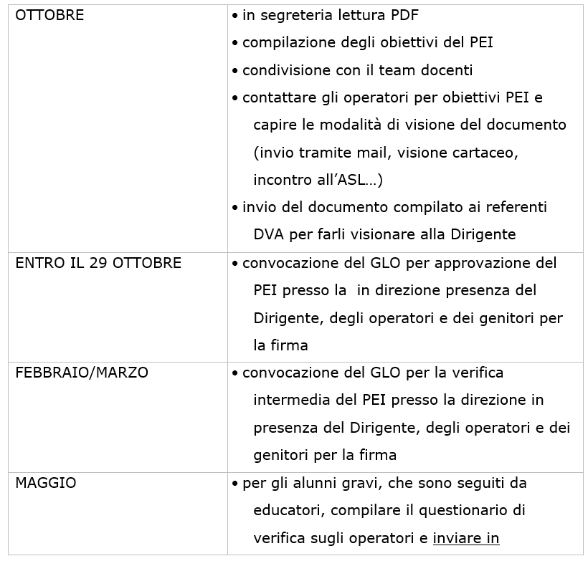
S
C
A
D
E
N
Z
A
R
I
O

Slide 8

Il DM 182/2020 presenta il nuovo modello di PEI, che sarà adottato da tutte le Istituzioni scolastiche:
un modello nazionale, articolato in quattro versioni, dalla scuola dell’Infanzia alla secondaria di II grado.
Il nuovo PEI

Slide 9

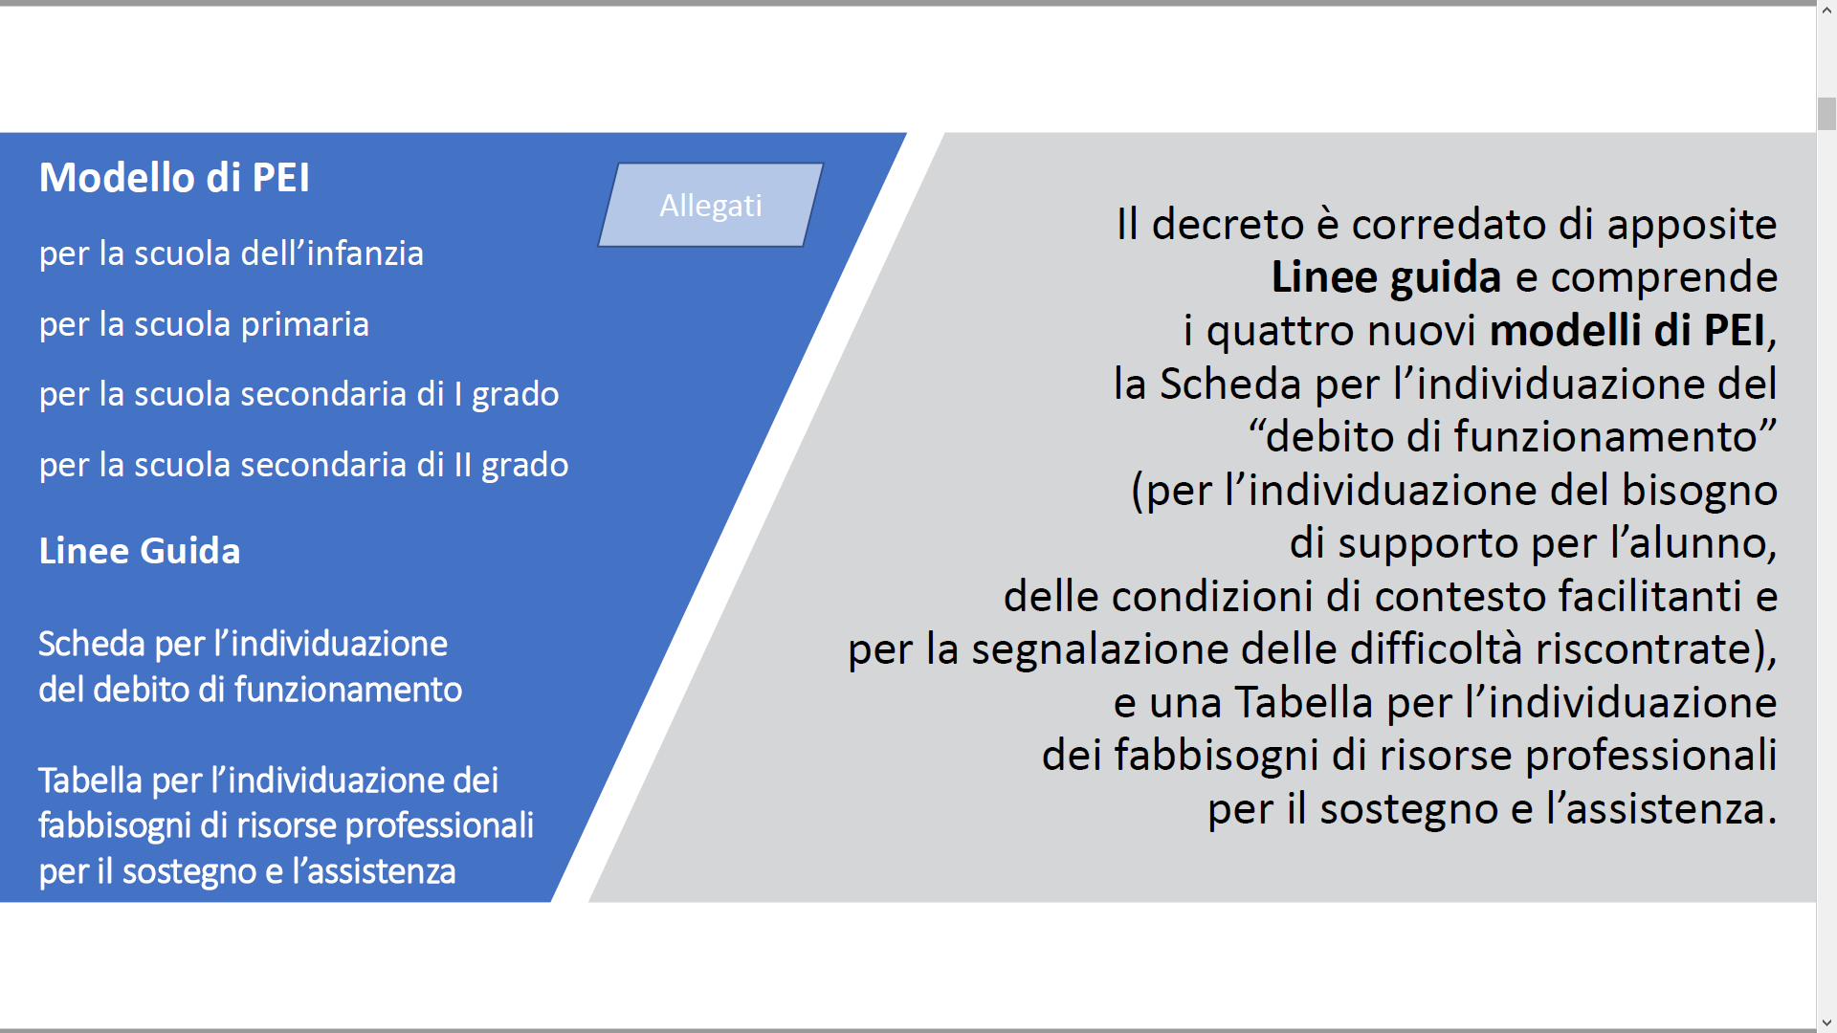


Slide 10



IN EVIDENZA 20XX
È richiamato il principio della corresponsabilità educativa che comporta, ai fini dell’inclusione, una duplice prospettiva: da un lato, l’alunno con disabilità è preso in carico dall’intero team/consiglio di classe; dall’altro, il docente di sostegno è una risorsa per l’intero ambiente di apprendimento.
Il nuovo PEI
Grandi momenti
Crescita delle vendite del 4,5%
Flusso di cassa netto di $13,2 ml
Riduzione delle emissioni di GHG

Slide 11
Il PEI si costruisce secondo l’approccio bio-psico-sociale, per andare oltre l’idea di disabilità come malattia e individuare le abilità residue in una logica di funzionamento, come sintesi del rapporto tra l’individuo e l’ambiente, per utilizzare i facilitatori e superare le barriere.
Il nuovo PEI

Slide 12
Nella progettazione educativo-didattica si pone particolare riguardo all’indicazione dei facilitatori e delle barriere, secondo la prospettiva bio-psico-sociale alla base della classificazione ICF dell’OMS.
Osservazione del contesto scolastico.
Ambiente di apprendimento inclusivo

Slide 13
Nel PEI sono individuati obiettivi educativi e didattici, strumenti, strategie e modalità per realizzare un ambiente di apprendimento inclusivo nelle dimensioni della relazione, della socializzazione, della comunicazione, dell'interazione, dell'orientamento e delle autonomie anche sulla base degli interventi di corresponsabilità educativa.
Obiettivi Educativi e Didattici nel PEI

Slide 14

Per ciascuna delle dimensioni sono da individuare:
obiettivi ed esiti attesi;
interventi didattici e metodologici, articolati in: attività; strategie e strumenti.
Nelle “dimensioni” sono aggregati, in un’ottica di sintesi e di coerenza, i precedenti “ambiti” o “assi” già utilizzati per la redazione del PEI.
Progettare gli Interventi di Sostegno Didattico

Slide 15
DIMENSIONE della RELAZIONE, dell’INTERAZIONE e della SOCIALIZZAZIONE
DIMENSIONE della COMUNICAZIONE e del LINGUAGGIO
DIMENSIONE dell’AUTONOMIA e dell’ORIENTAMENTO
DIMENSIONE COGNITIVA, NEUROPSICOLOGICA e dell’APPRENDIMENTO
le dimensioni riguardano le attività della persona, in relazione allo sviluppo degli apprendimenti

Slide 16
Dimensione della relazione, della interazione e della socializzazione (CAP. 7 nel «vecchio» modello ICF), per la quale si fa riferimento alla sfera affettivo relazionale, considerando l’area del sé, il rapporto con gli altri, la motivazione verso la relazione consapevole, anche con il gruppo dei pari, le interazioni con gli adulti di riferimento nel contesto scolastico, la motivazione all’apprendimento.
DIMENSIONE DELLA RELAZIONE
DELL’INTERAZIONE
E DELLA SOCIALIZ-
ZAZIONE

Slide 17

Dimensione della comunicazione e del linguaggio (CAP. 3 nel modello ICF)per la quale si fa riferimento alla competenza linguistica, intesa come comprensione del linguaggio orale, alla produzione verbale e al relativo uso comunicativo del linguaggio verbale o di linguaggi alternativi o integrativi; si considera anche la dimensione comunicazionale, intesa come modalità di interazione, presenza e tipologia di contenuti prevalenti, utilizzo di mezzi privilegiati.

Slide 18
Dimensione dell’autonomia e dell’orientamento (CAP. 4 e 5 nel modello ICF) per la quale si fa riferimento all’autonomia della persona e all’autonomia sociale, alle dimensioni motorio-prassica (motricità globale, motricità fine, prassie semplici e complesse) e sensoriale (funzionalità visiva, uditiva, tattile).
DIMENSIONE DELL’AUTONOMIA E DELL’ORIENTAMENTO

Slide 19
Dimensione cognitiva, neuropsicologica e dell’apprendimento (CAP. 1, 2 e 8 nel modello ICF), per la quale si fa riferimento alle capacità mnesiche, intellettive e all’organizzazione spazio-temporale; al livello di sviluppo raggiunto in ordine alle strategie utilizzate per la risoluzione di compiti propri per la fascia d’età, agli stili cognitivi, alla capacità di integrare competenze diverse per la risoluzione di compiti, alle competenze di lettura, scrittura, calcolo, decodifica di testi o messaggi.
DIMENSIONE COGNITIVA, NEUROPSICOLOGICA E DELL’APPRENDIMENTO

Slide 20
Il PEI è soggetto a verifiche periodiche in corso d’anno al fine di accertare il raggiungimento degli obiettivi e apportare eventuali modifiche ed integrazioni. Si tratta di uno strumento e, come tale, al di là dei momenti previsti dalla normativa, può variare per accompagnare i processi di inclusione.
Al termine dell'anno scolastico, è prevista la Verifica conclusiva degli esiti rispetto all'efficacia degli interventi descritti.
VERIFICA DEL
PEI

Slide 21
Composizione del GLO:
team dei Docenti contitolari o Consiglio di Classe - presieduto dal Dirigente Scolastico o da un suo delegato. I docenti di sostegno, in quanto contitolari, fanno parte del Consiglio di classe o del team dei docenti.
genitori dell'alunno con disabilità o chi ne esercita la responsabilità genitoriale;
figure professionali specifiche interne ed esterne alla scuola;
rappresentanti dell'Unità di Valutazione Multidisciplinare (UVM) dell'Azienda Sanitaria Locale (ASL) di residenza dell'alunno con disabilità.
GLO

Slide 22
Si coordinano con altre figure interne ed esterne.
Valutano attentamente i documenti agli atti.
Procedono all’osservazione sistematica al fine di individuare i punti di forza sui quali costruire gli interventi educativi e didattici.
Compilano il PEI, che è strumento di progettazione educativa e didattica e ha durata annuale, con riferimento agli obiettivi educativi e didattici, agli strumenti e strategie da adottare.
Procedono alla verifica periodica e finale del PEI.
I DOCENTI DEL GLO

Slide 23
Esplicitano:
le modalità di sostegno didattico;
le modalità di verifica;
gli interventi di inclusione svolti dal personale docente nell'ambito della classe e in progetti specifici;
la valutazione in relazione alla programmazione individualizzata.
CORRESPONSABILITÀ EDUCATIVA
I DOCENTI DEL GLO

Slide 24

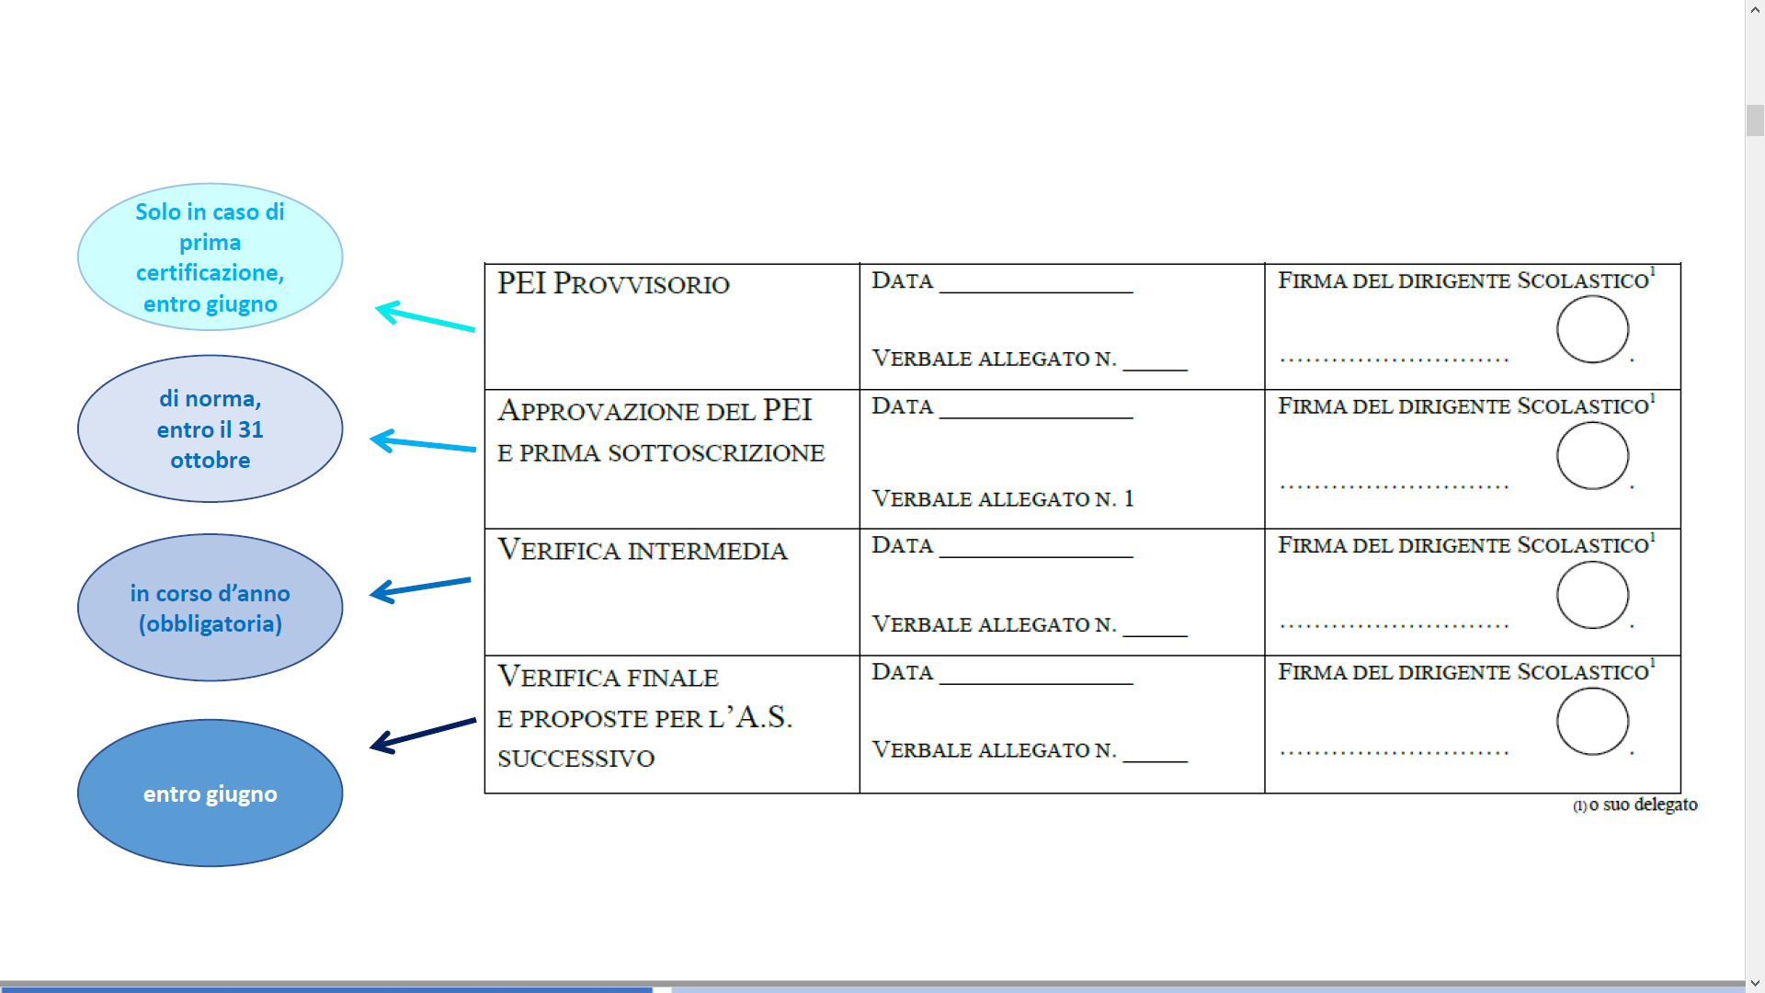

Slide 25
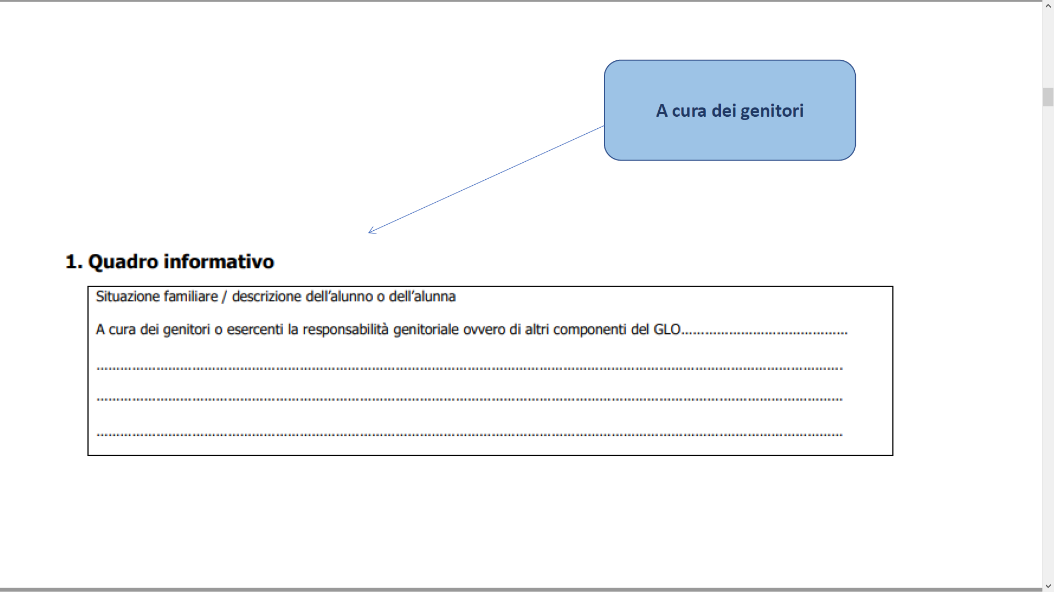

Slide 26
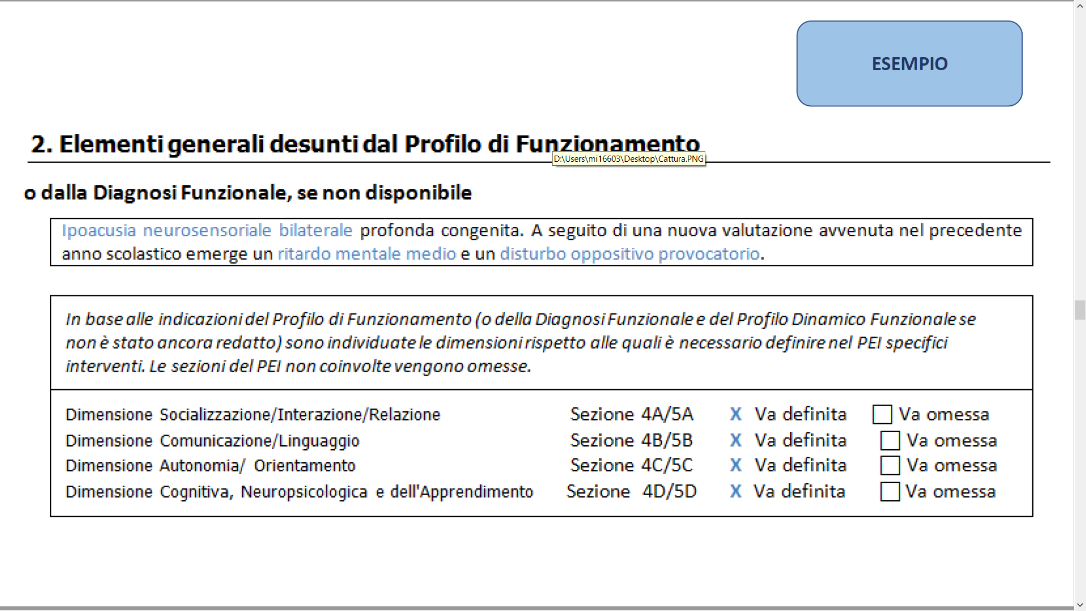

Slide 27
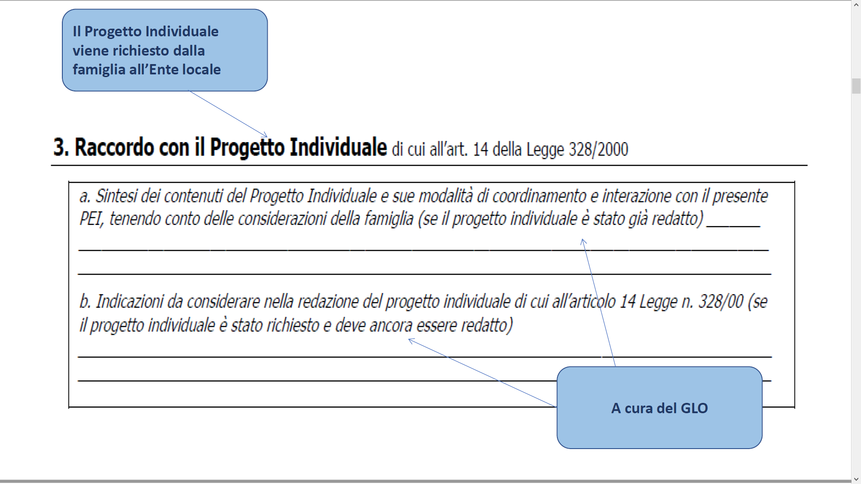

Slide 28
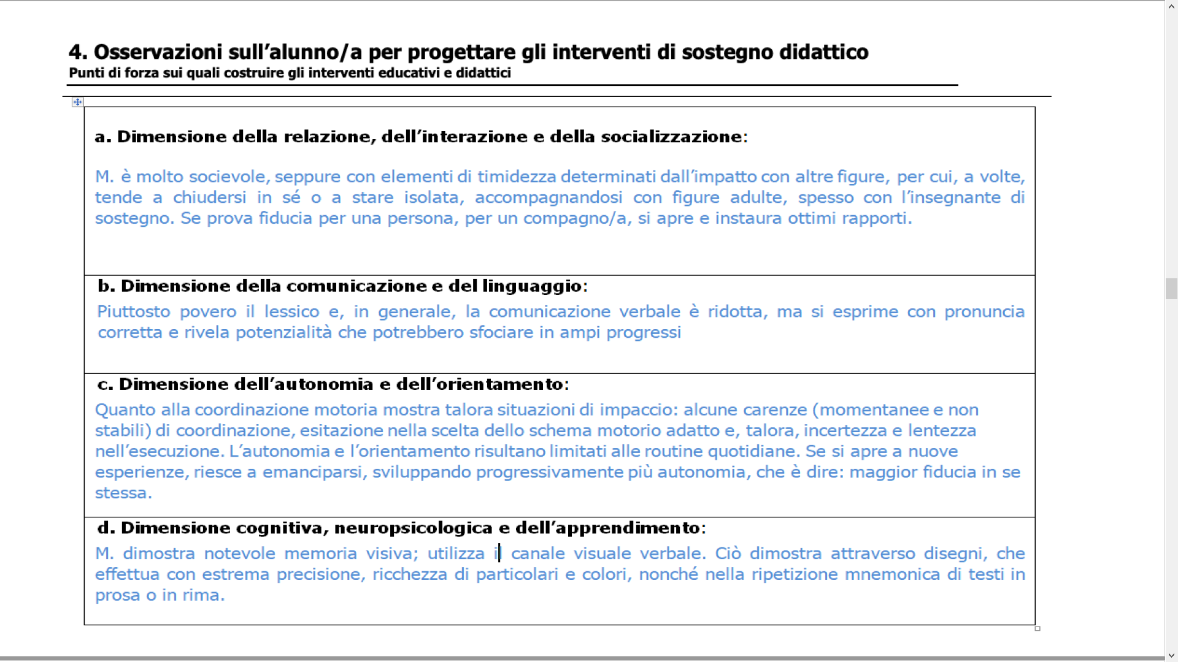

Slide 29
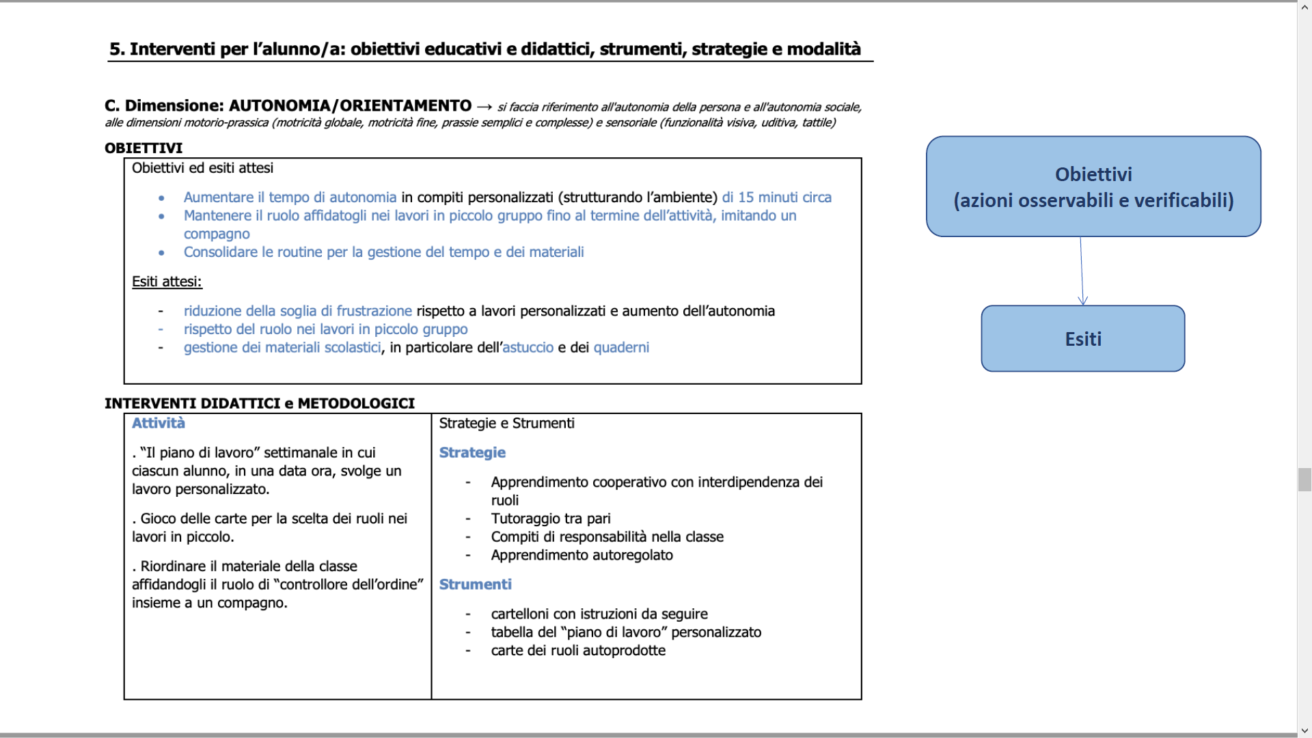

Slide 30
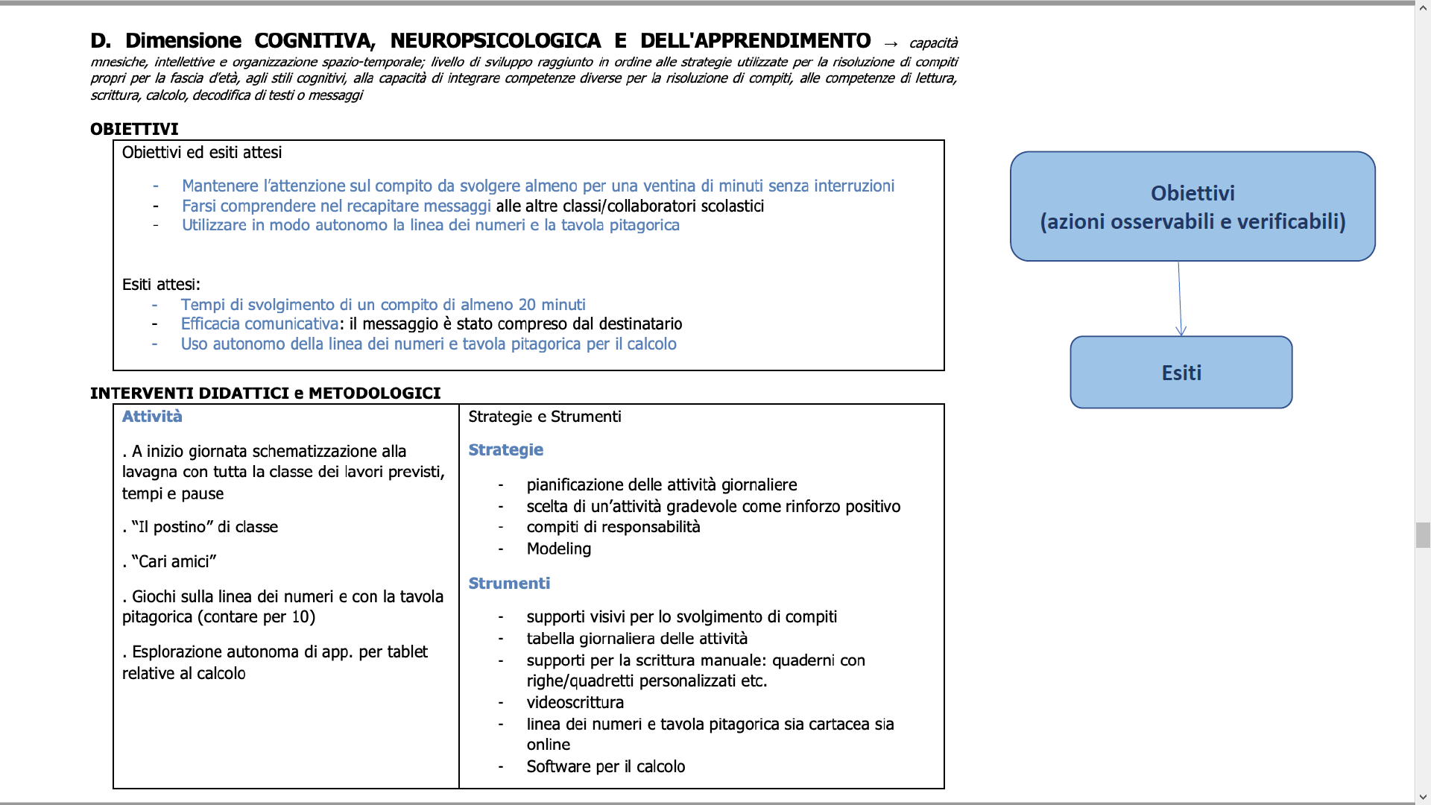

Slide 31
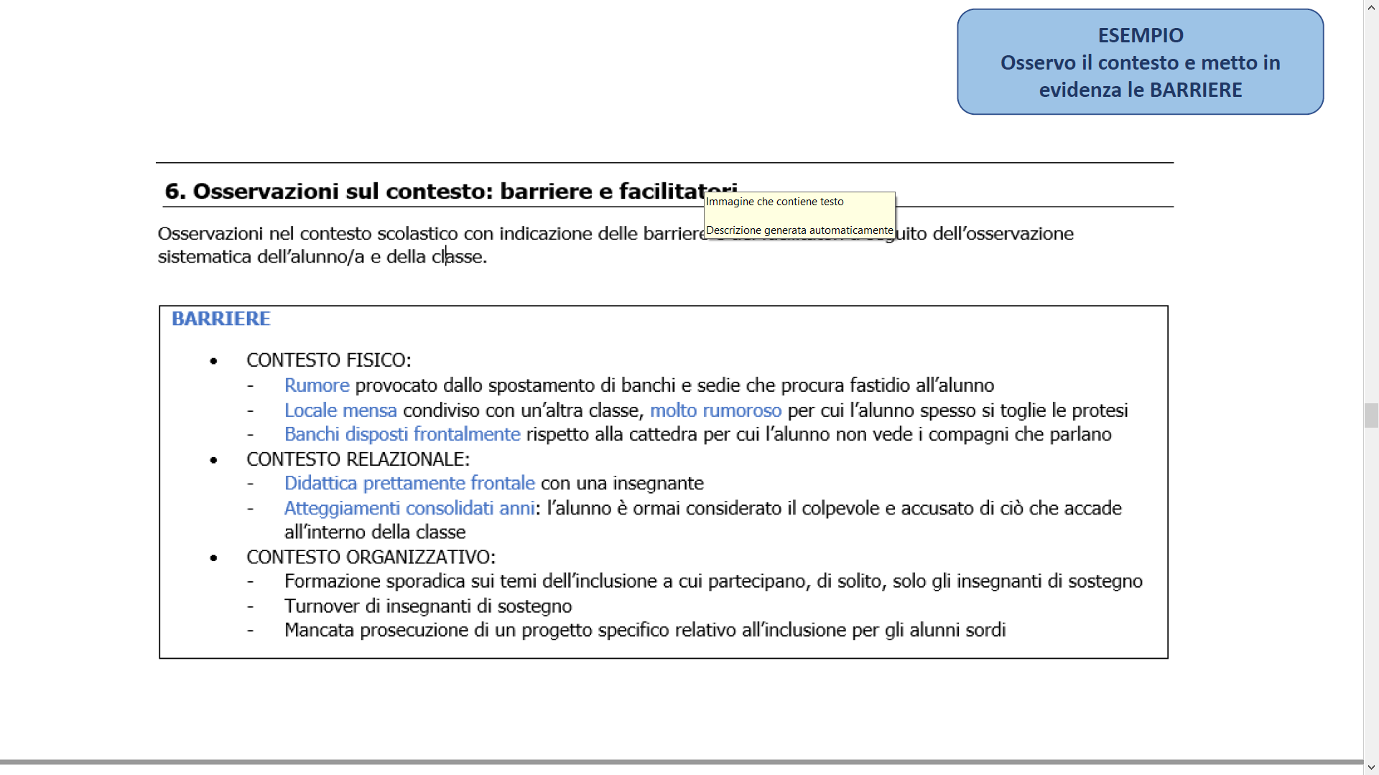

Slide 32
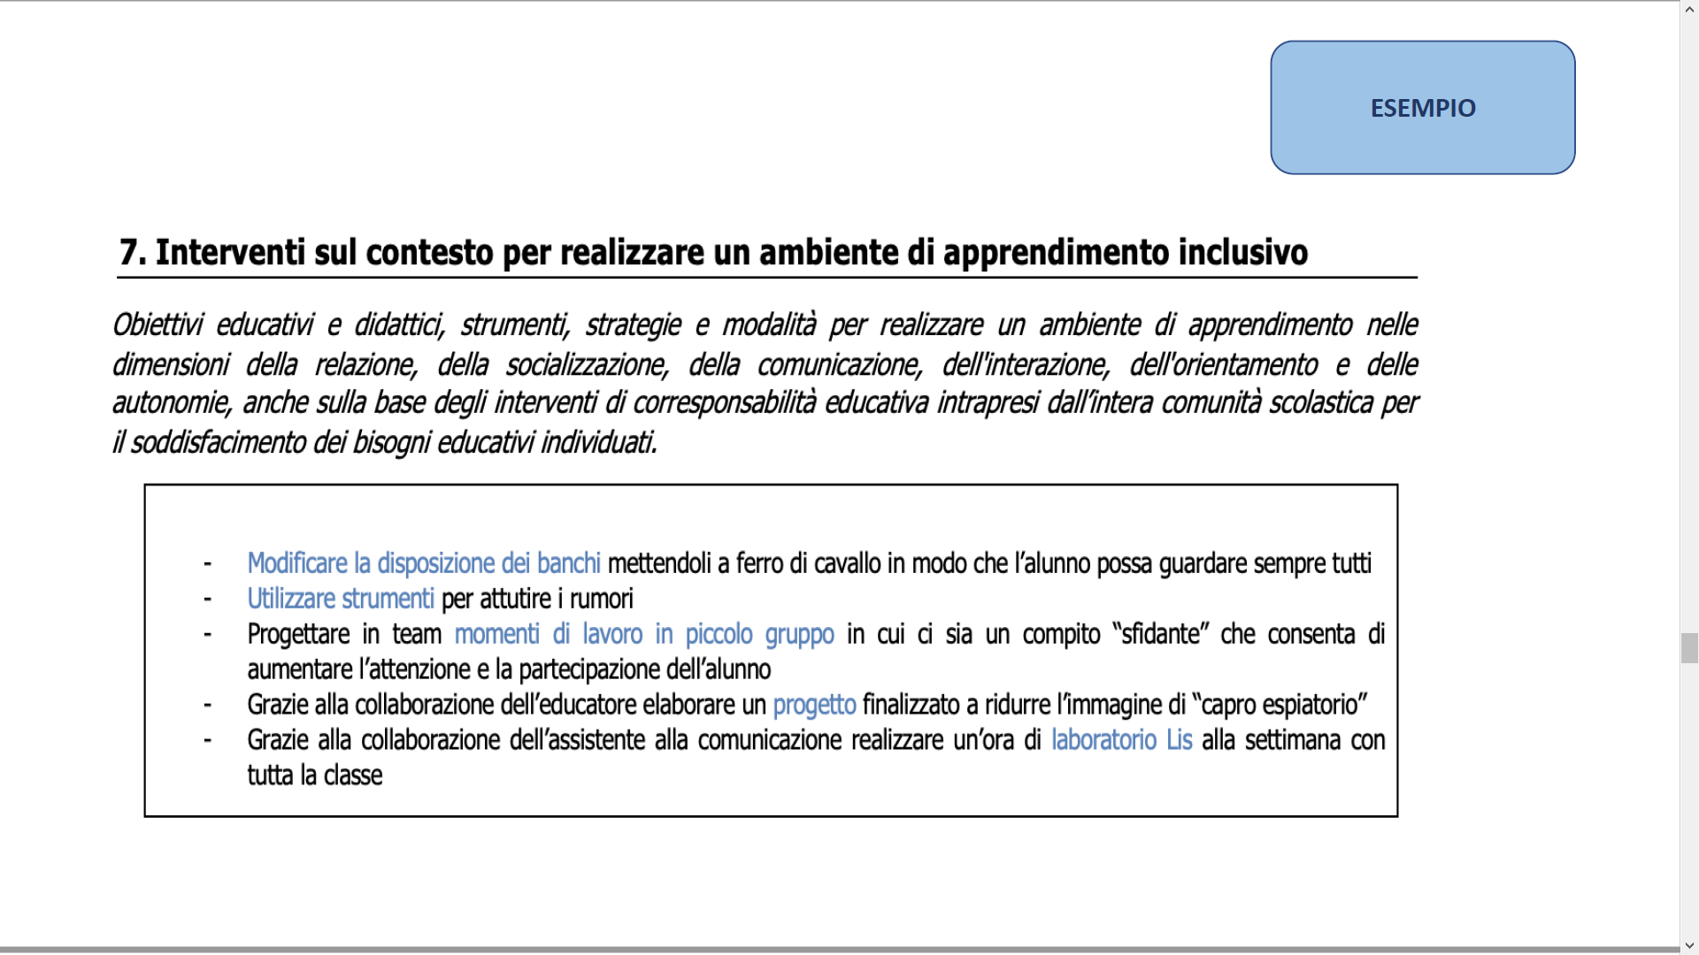

Slide 33
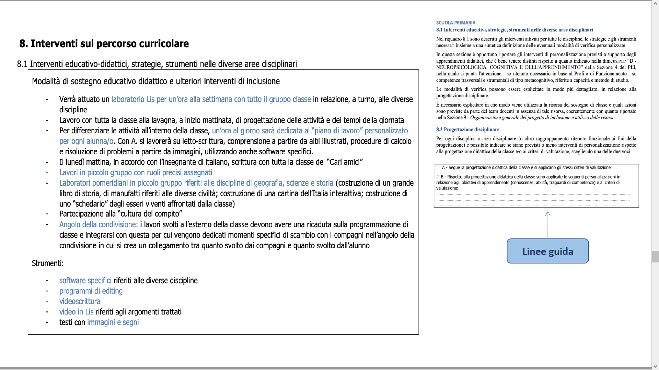

Slide 34
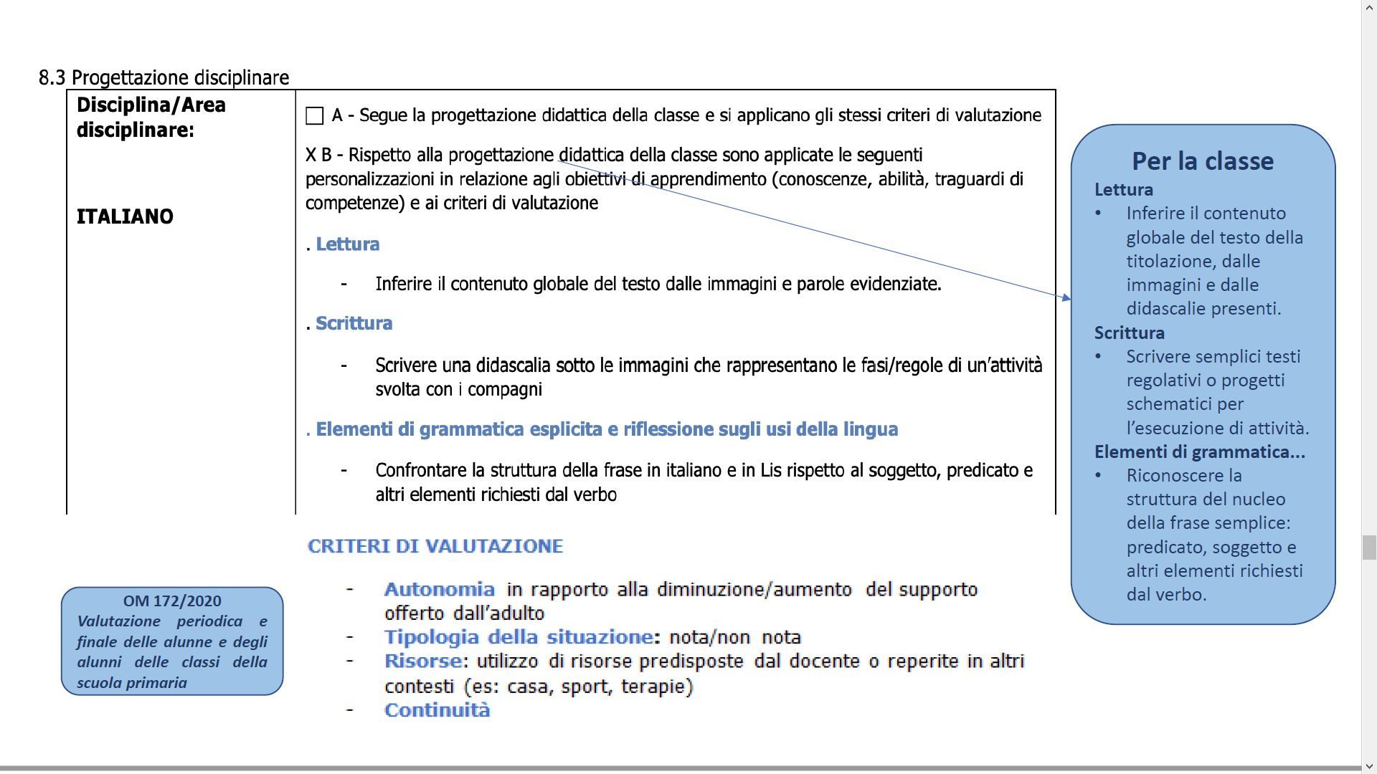

Slide 35
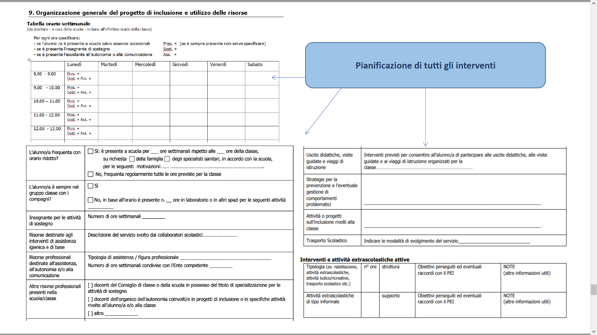

Slide 36
LE DIMENSIONI DEL P.E.I.
E LE INDICAZIONI PER IL CURRICOLO NELLA SCUOLA
DELL’INFANZIA

Slide 37
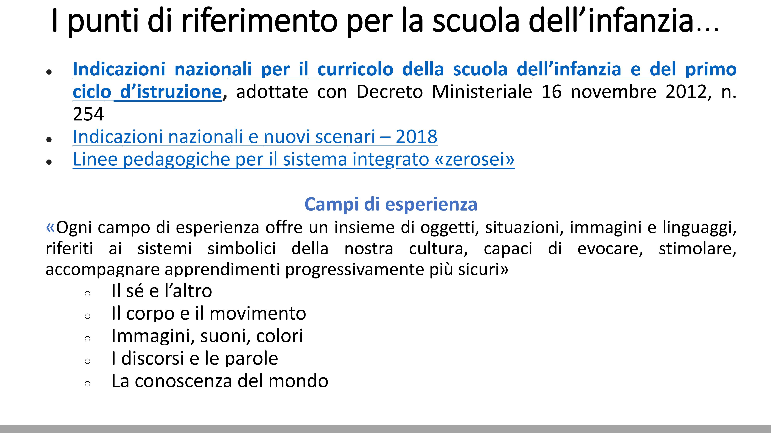

Slide 38
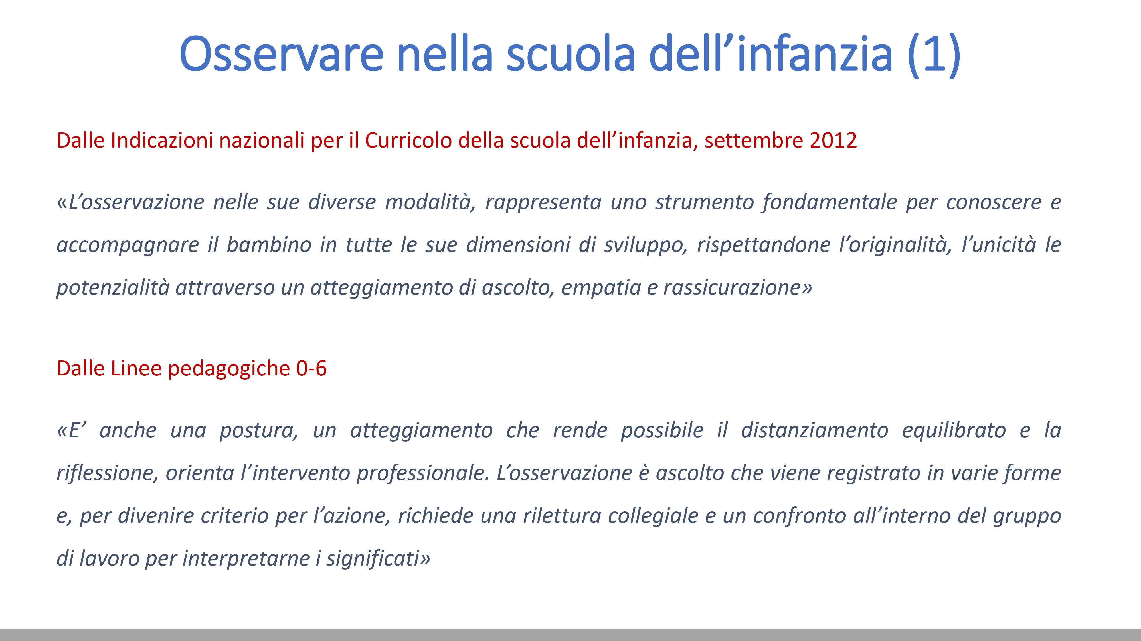

Slide 39
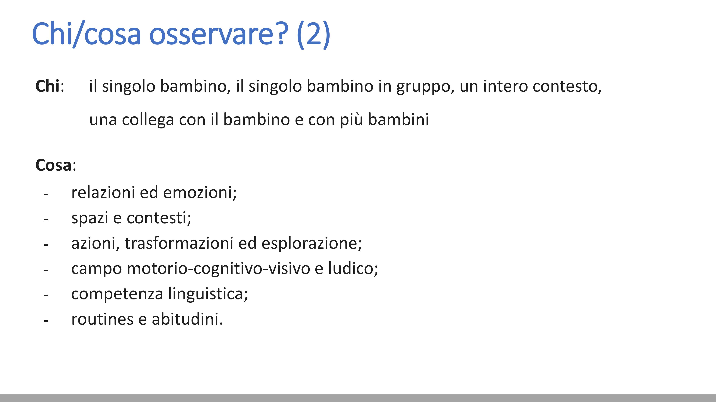

Slide 40
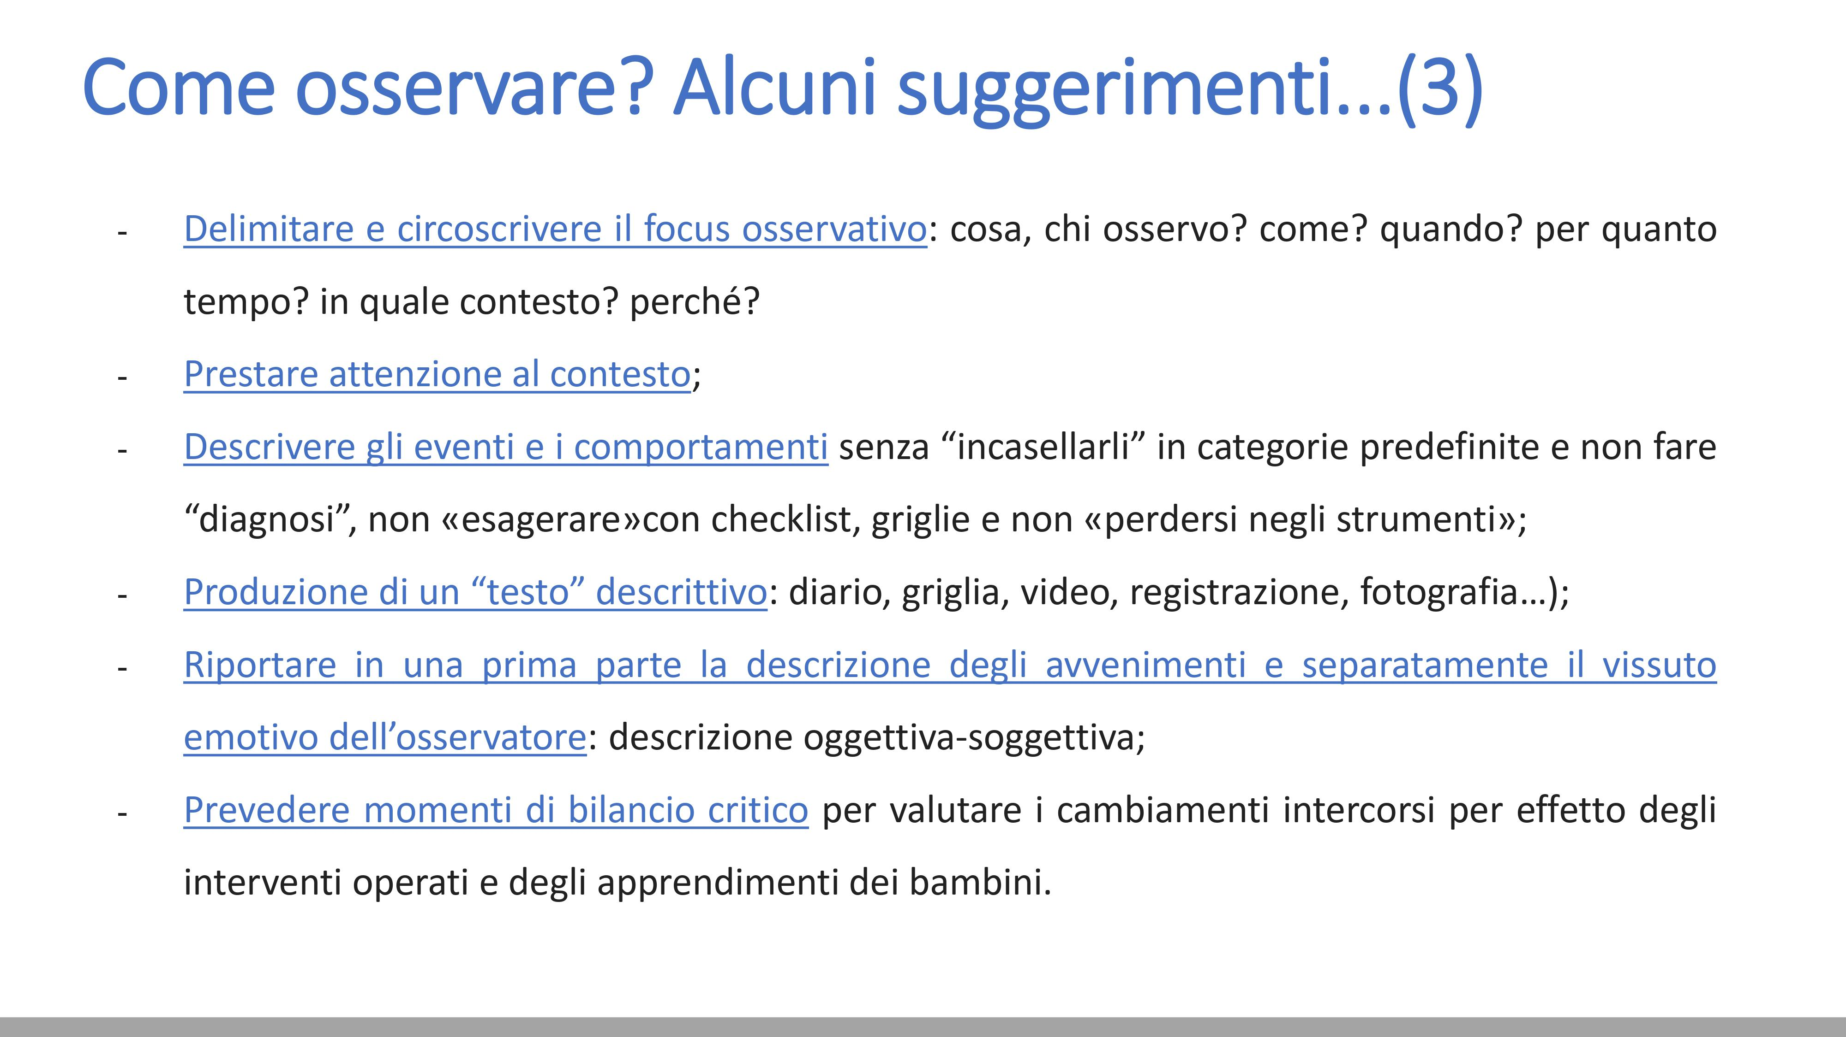

Slide 41
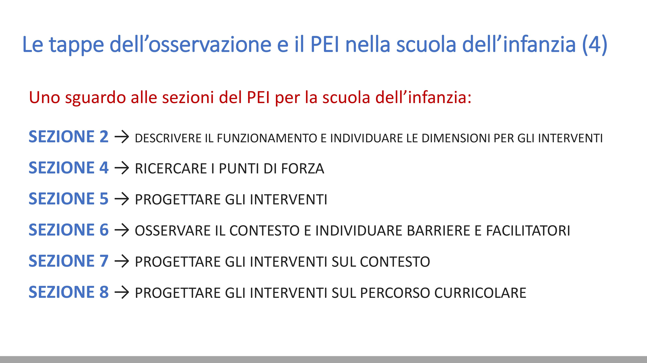

Slide 42
DALL’OSSERVAZIOE
ALLA PROGETTAZIONE
PER L’INCLUSIONE

Slide 43
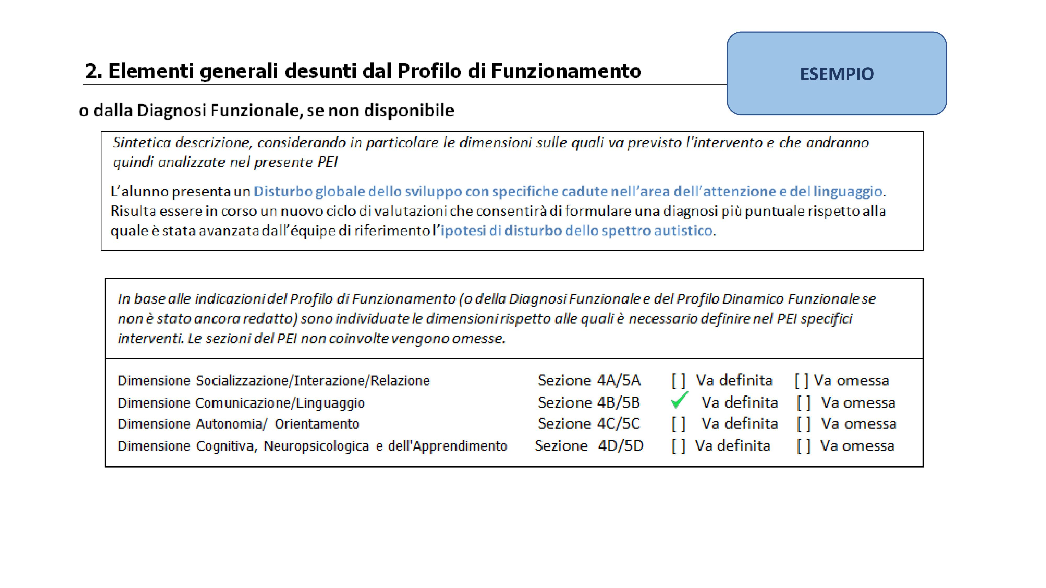

Slide 44
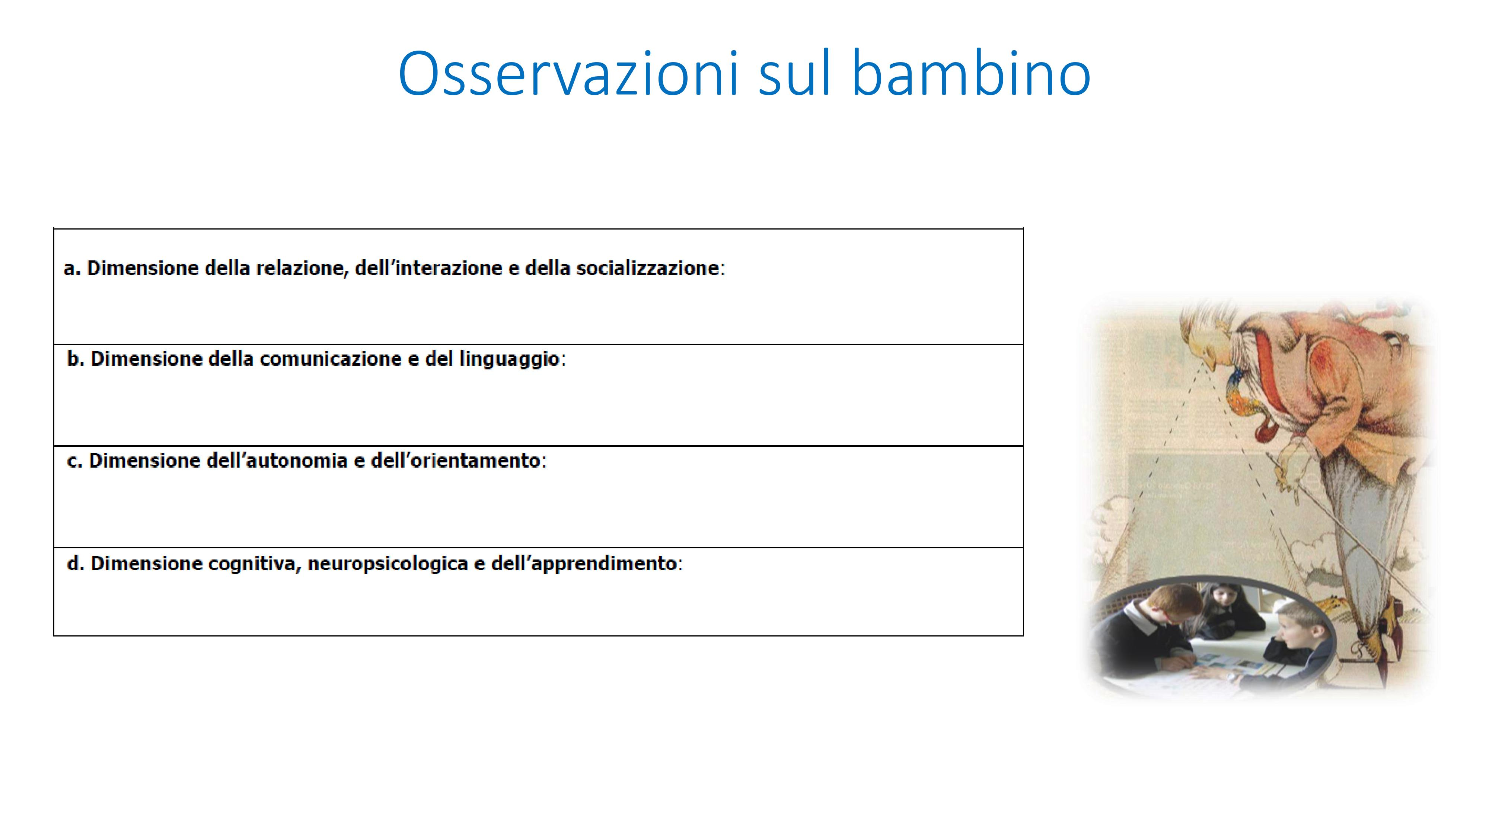

Slide 45
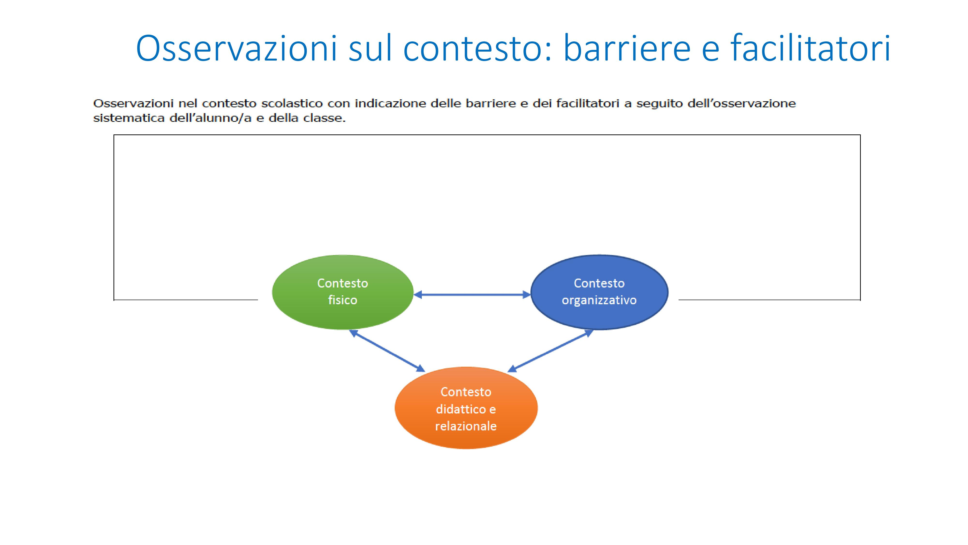

Slide 46
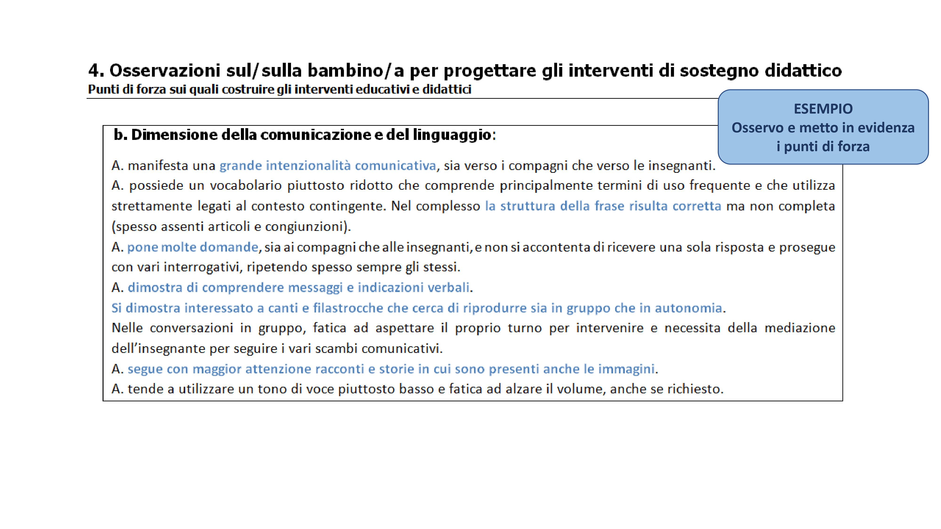

Slide 47
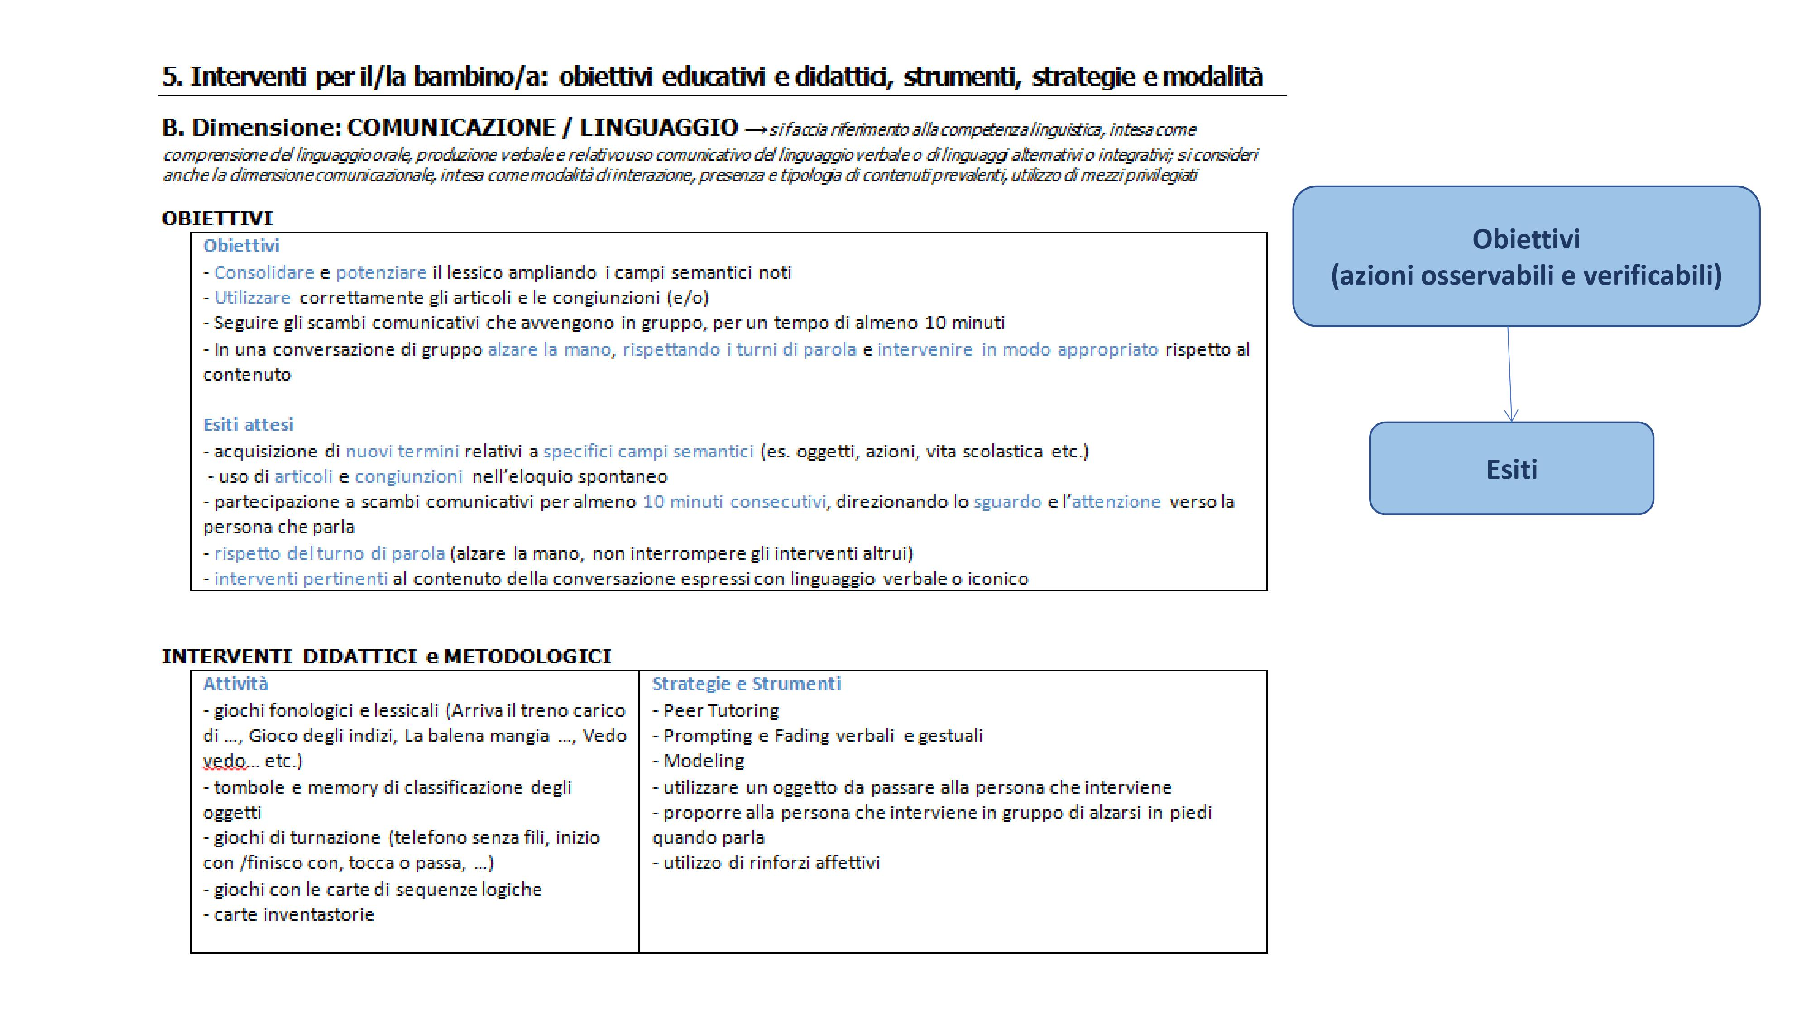

Slide 48
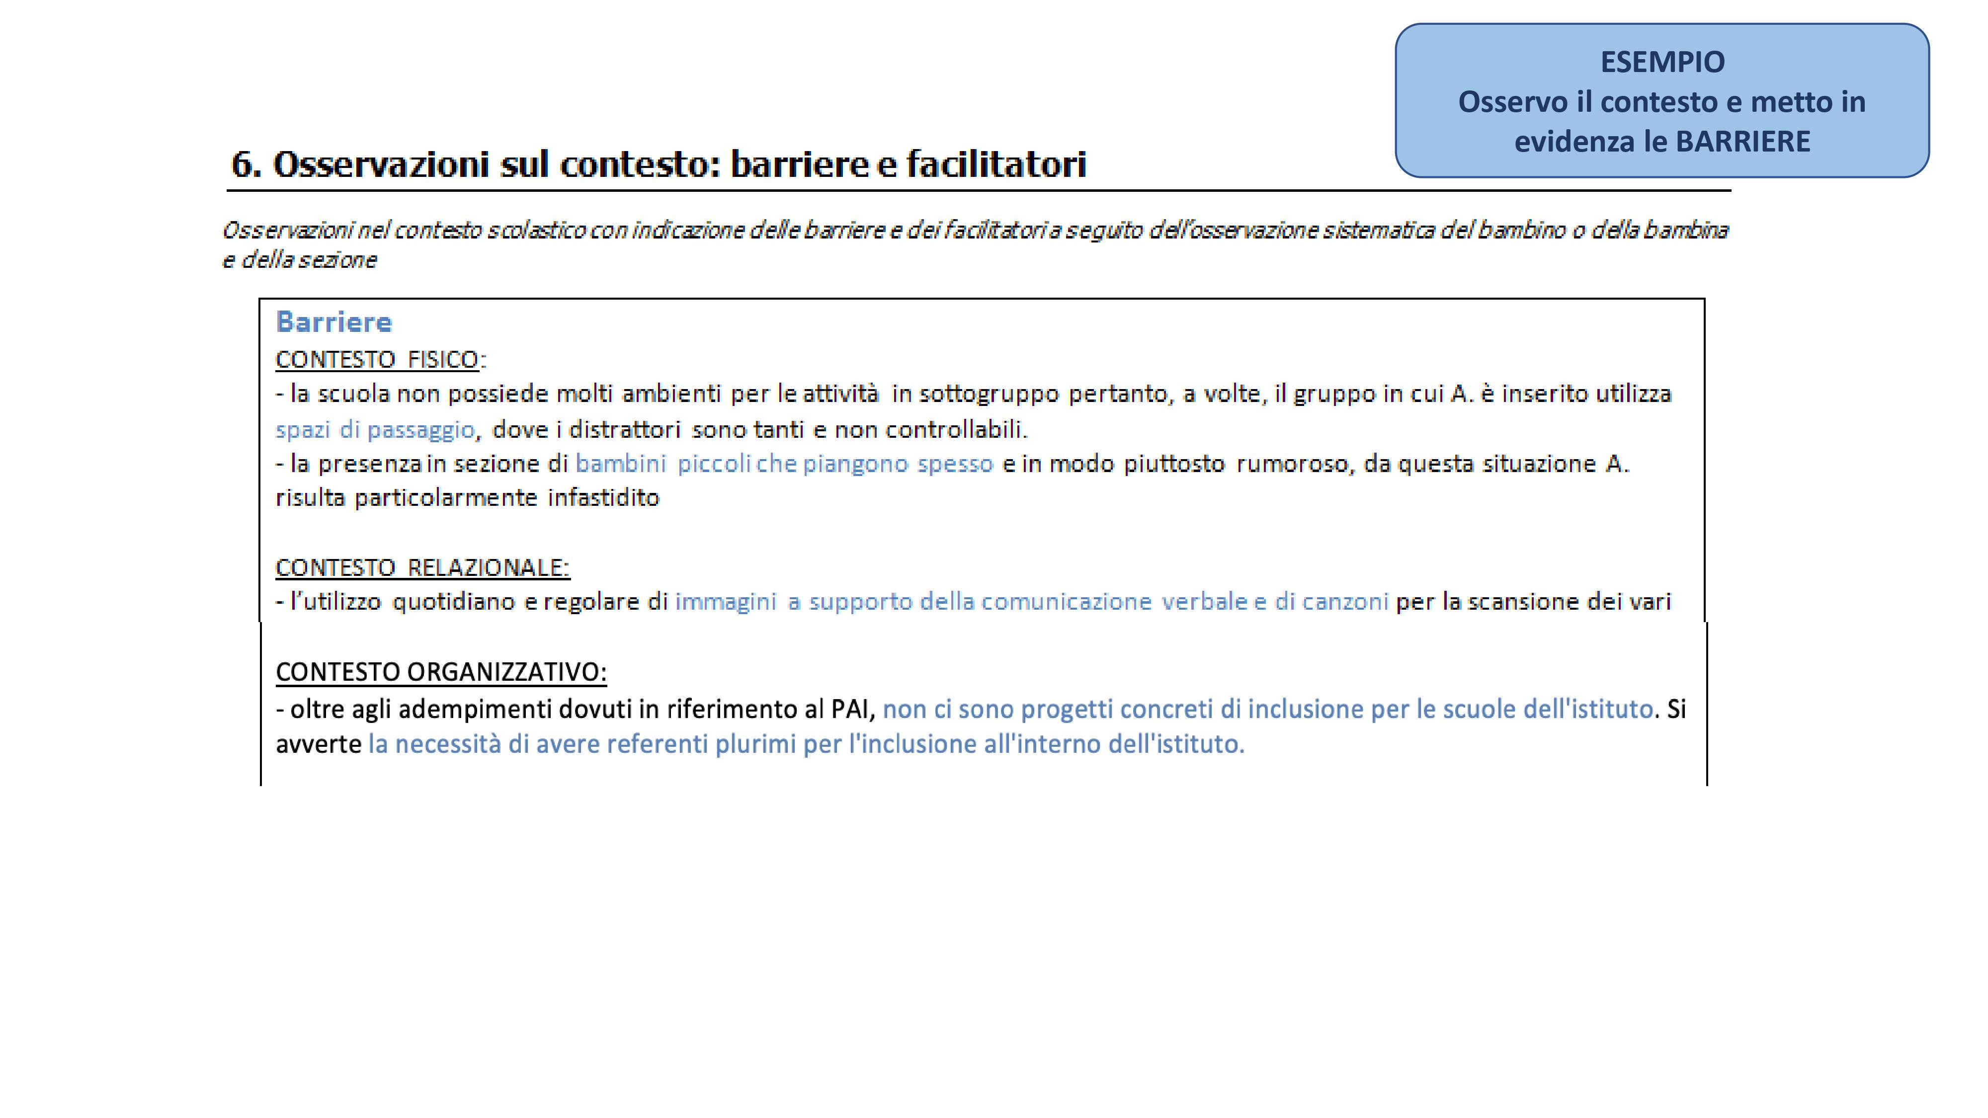

Slide 49
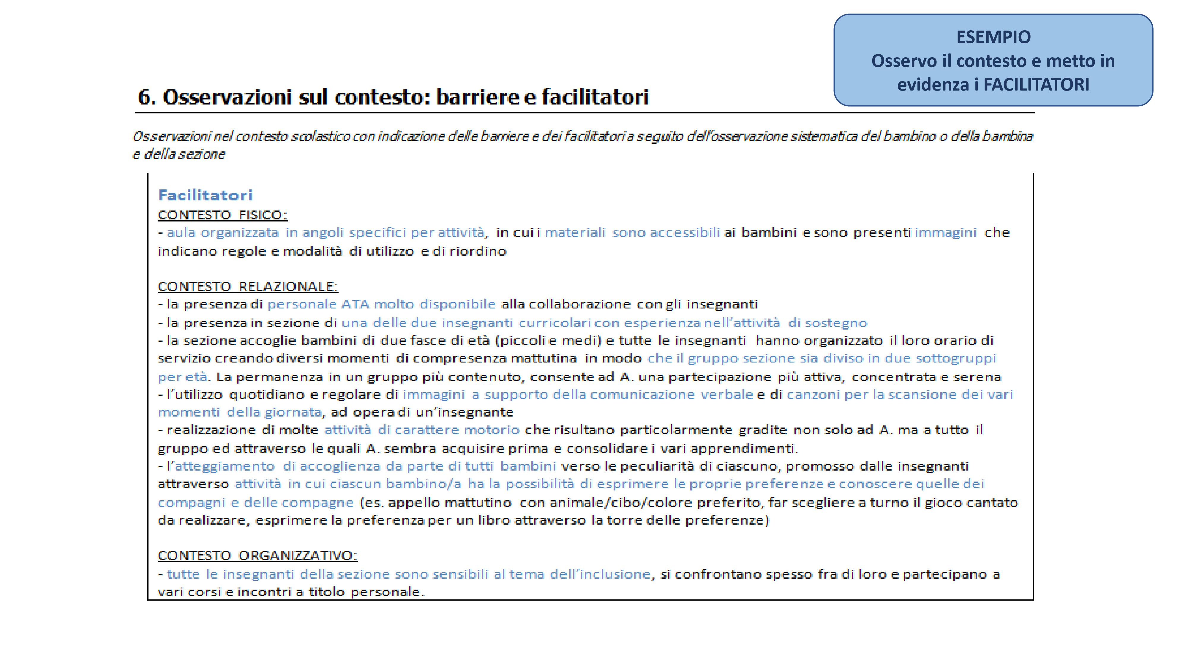

Slide 50
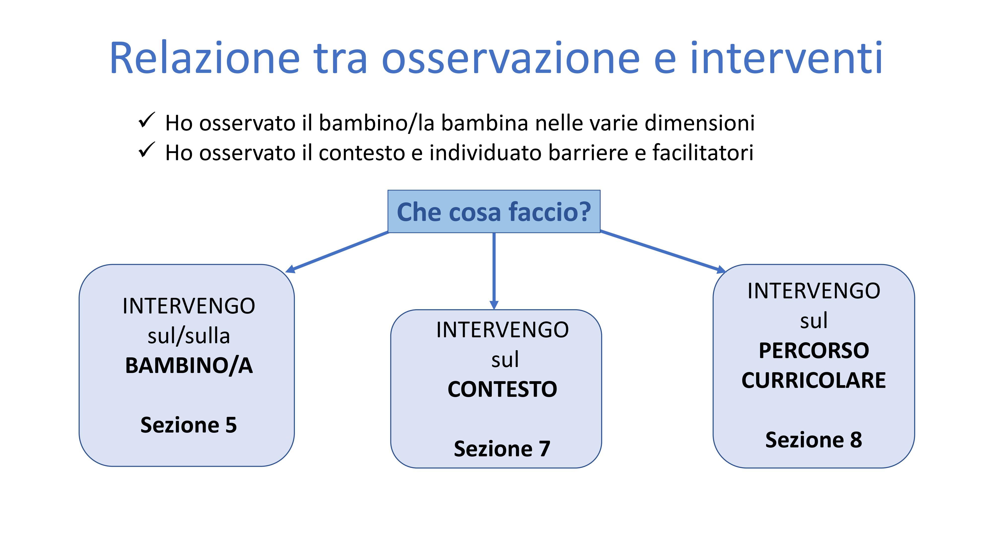

Slide 51
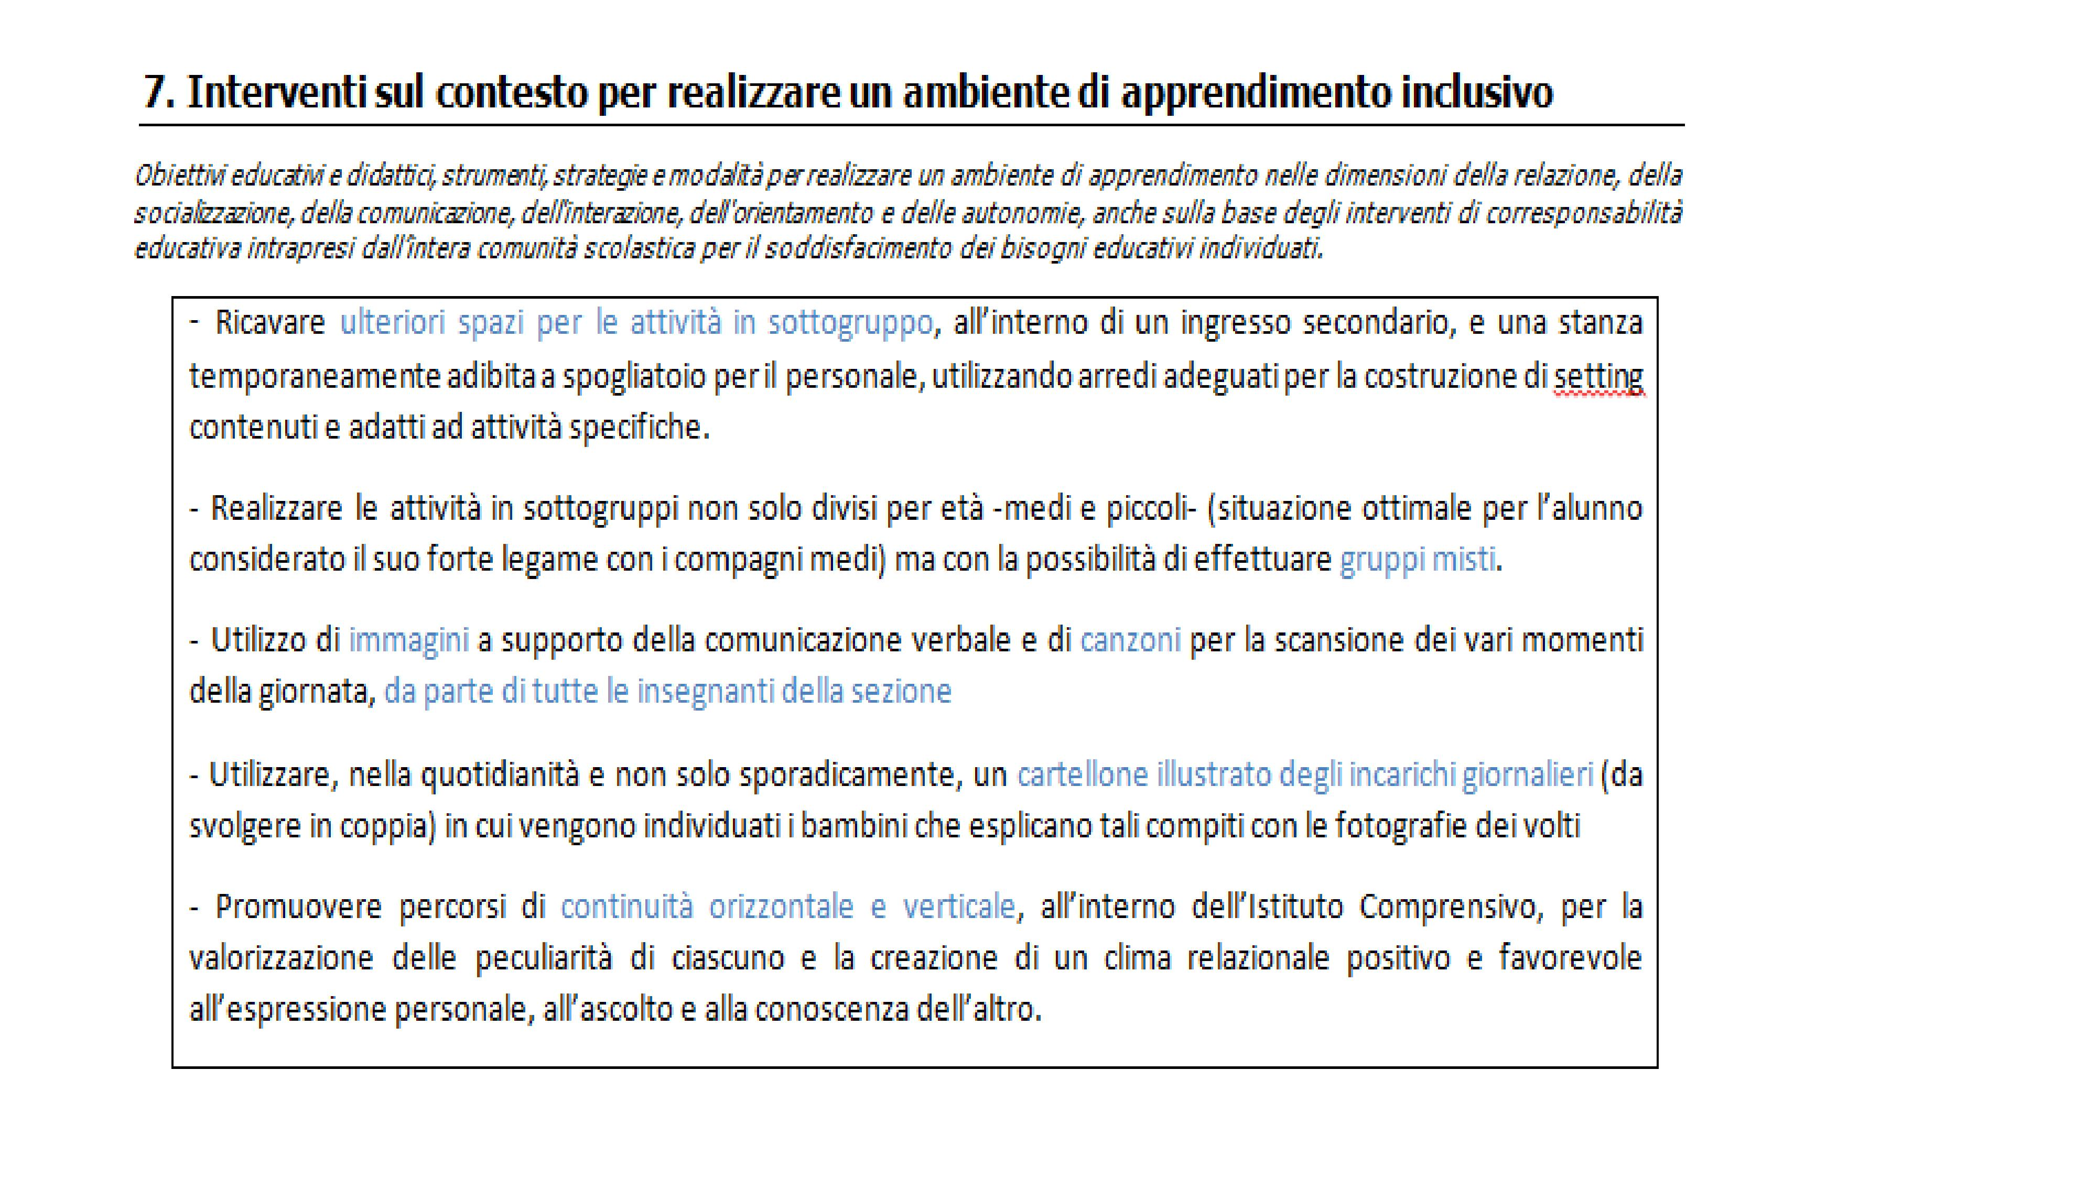

Slide 52
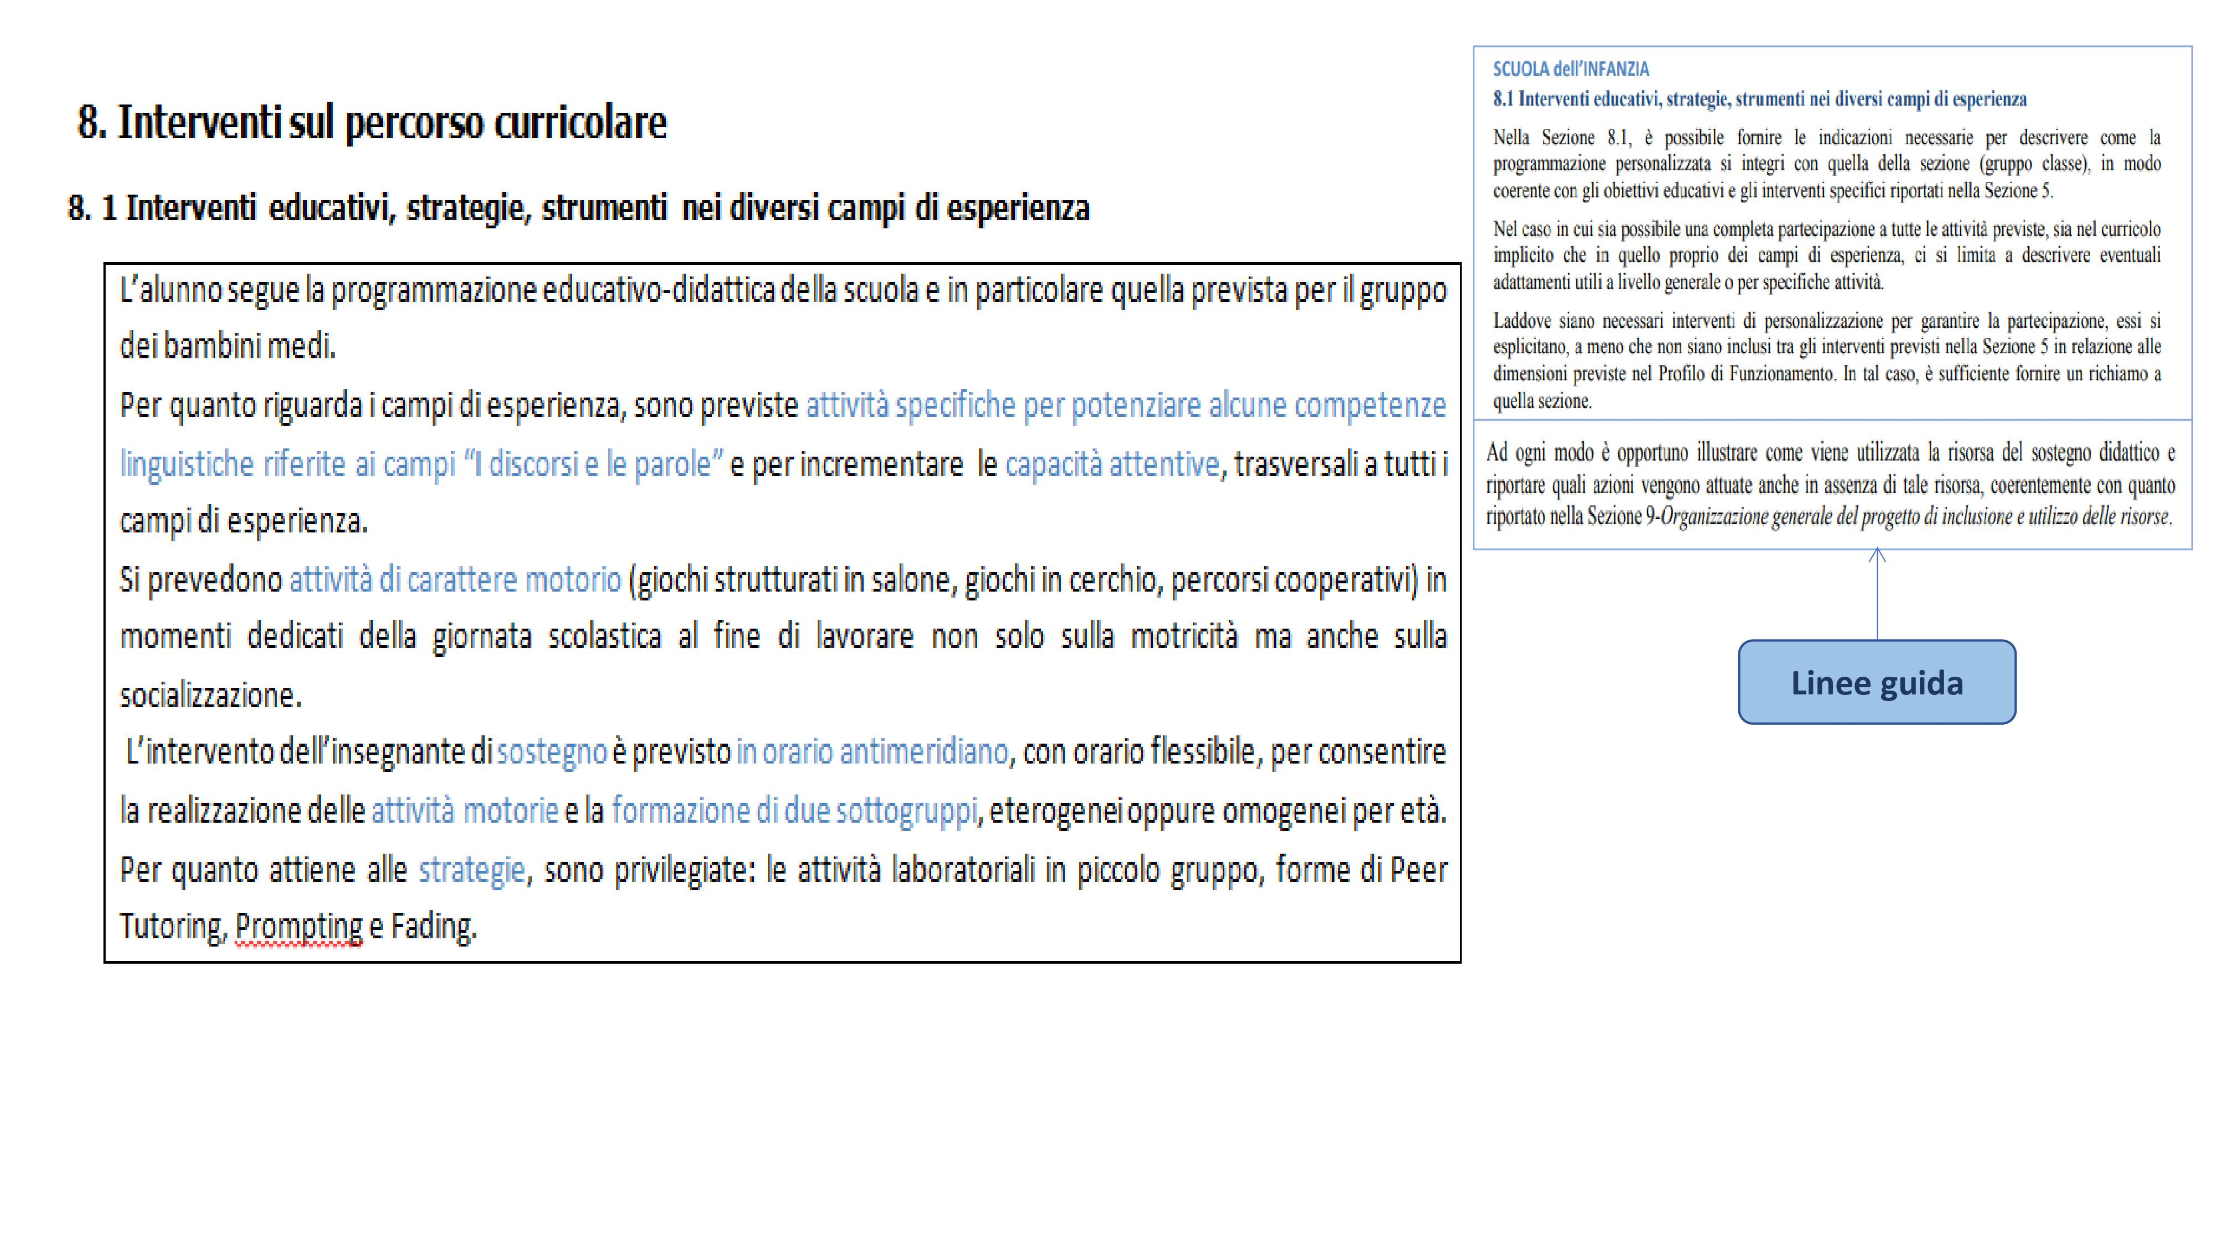

Slide 53
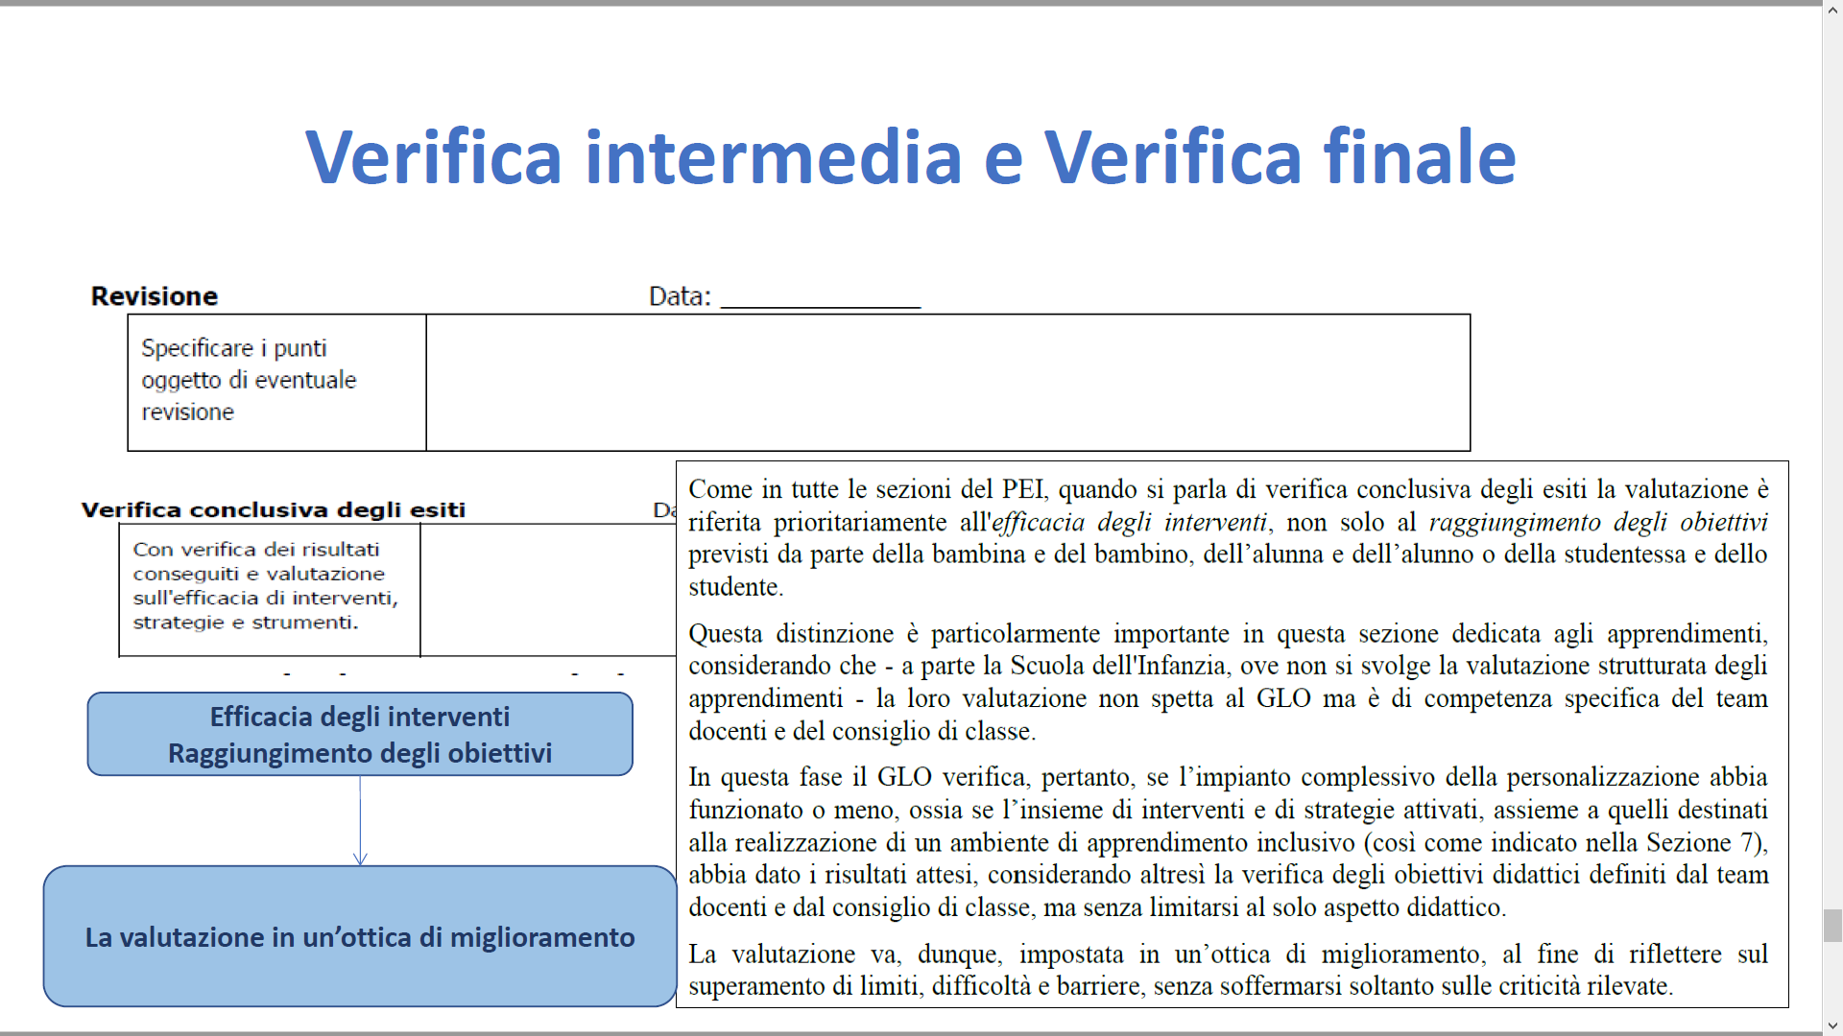

Slide 54
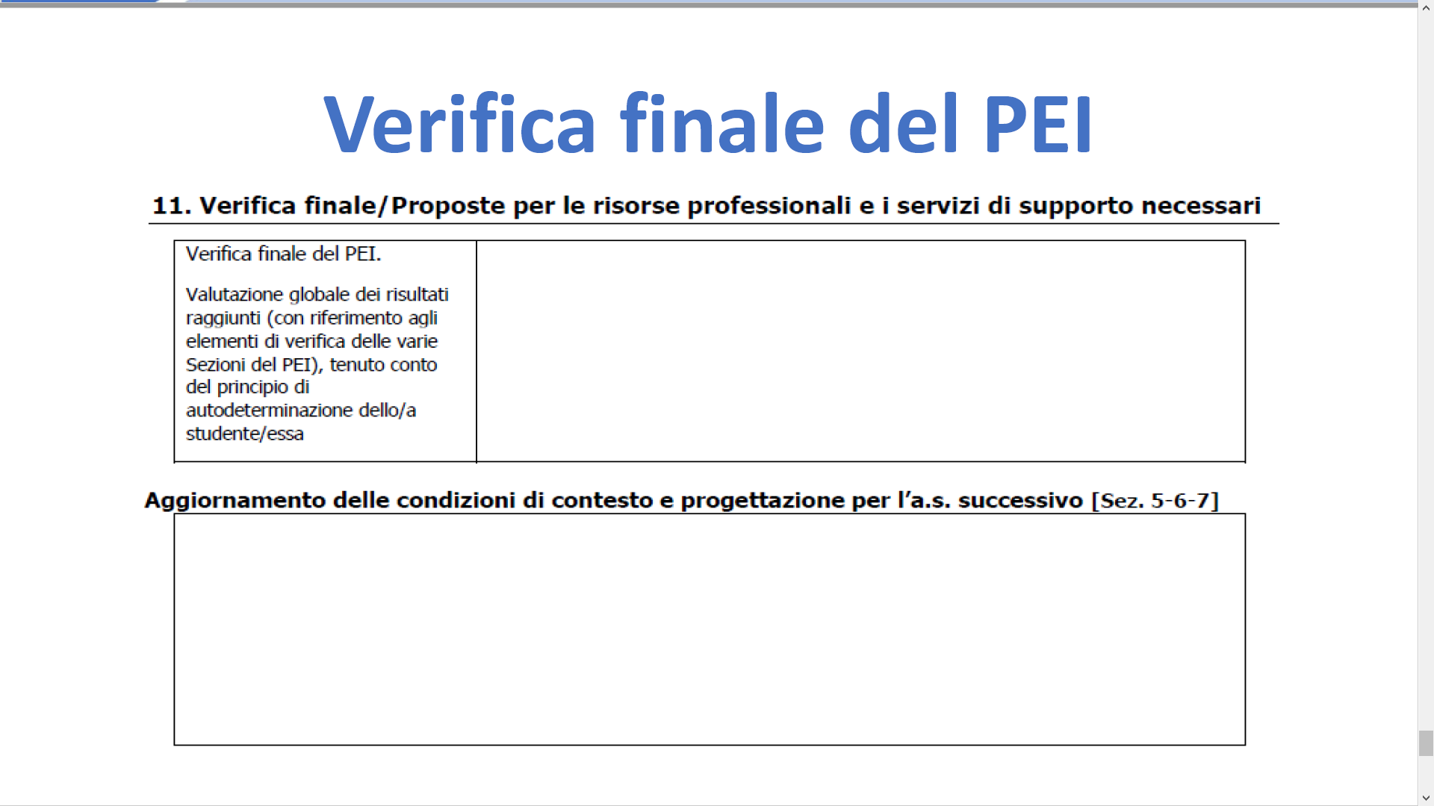

Slide 55
https://www.istruzione.it/inclusione-e-nuovo-pei
ATTIVITA’ DI FORMAZIONE
MIUR

Slide 56
GRAZIE A TUTTI

